Slide 1
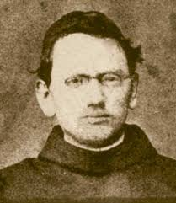
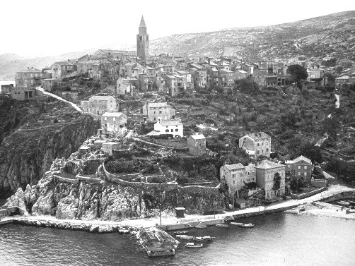
Dragutin Antun Parčić Rođenje Vrbnik 1832. i rano djetinjstvo 1832.-1843.
Rodio se u Vrbniku na otoku Krku 26. svibnja 1832. kao zadnje sedmo dijete Josipa i Marije Parčić, rođene Petriš. Na krštenju je dobio ime Antun.
Neposredno okruženje dječaka Dragutina Antuna Parčića
Plovanijska (župna) crkva, ministrant, upoznavanje s glagoljicom pjevanjem glagoljske mise, izrezivanja slova u drvu.
Petar Petriš voditelj pučke škole u Vrbniku, kasnije kanonik i ravnatelj Glavne škole u Krku. (Hauptschulle, Capo scuola)
Rimoslav Roman Gršković, predstojnik samostana trećoredaca sv. Marije u Glavotoku.
Notes:
1832. rođen je Dragutin Antun Parčić. Od ranih nogu osim izvrsnih rezultata u pučkoj školi imao je sklonost dubiti u drvu i otiskivati glagoljska slova. Kao ministrant u župnoj crkvi znao je otpjevati po koji oficij i upoznao glagoljicu iz crkvenih knjiga. Sigurno je osjećao duh višestoljetne povijesti glagoljice i crkvene tradicije Vrbnika i otoka Krka, ali će na njega isto tako imati utjecaja i intelektualno okruženje s bliskim srodnicima, a povezanost njegove obitelji s njima i njihova skrb razviti će u budućnosti njegovo zanimanje i ljubav osobito prema glagoljici.
Pučku školu u Vrbniku vodio je rođak Petar Petris, kasnije je bio kanonik i ravnatelj Glavne škole u Krku. (Hauptschulle, Capo scuola) . Nakon završene početne pučke škole u Vrbniku rođak Roman Gršković tada predstojnik samostana trećoredaca sv. Marije vodi ga je u franjevački samostan u Glavotoku.

Slide 2
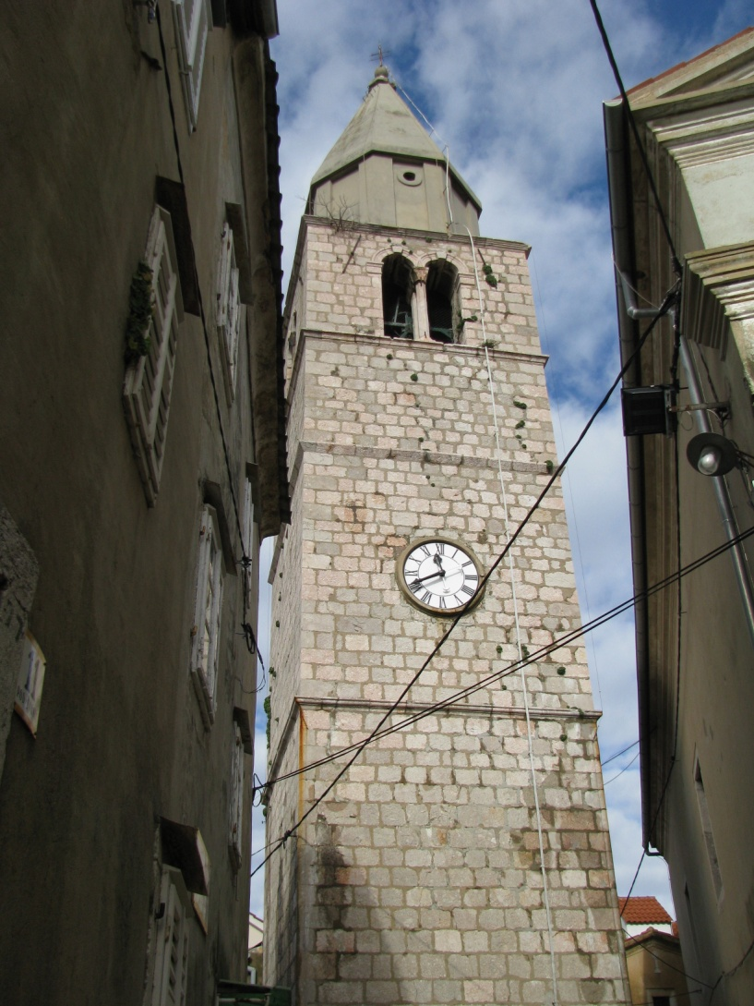
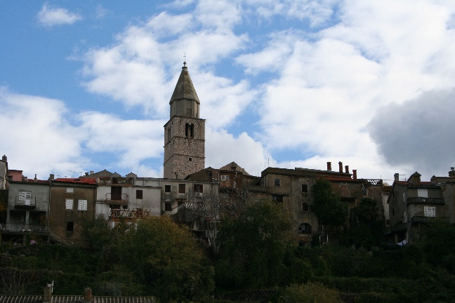
Glagoljica i Vrbnik Dragoslavljeva darovnica i prvi spomen Vrbnika 1100.g
Ugledni glagoljaši prosvjetitelji političari
Blaž Baromić (rođ. prije 1450. Vrbnik
Prvi poznati hrvatski tiskar
Tiskao Mavrov brevijar Osnivač Senjske tiskare 7.7.1494. umro vjerojatno 1507. Senj.
Ivan Feretić ((Vrbnik, 4. XI. 1769 – Vrbnik, 13. III. 1839). hrvatski povjesničar i prosvjetitelj, krčki istorik
Mate Volarić,(1811.-1866.) kanonik vrhovni školski nadzornik u Krku ravnatelj njemačko-talijanske škole Capo scuola. Hauptschule
Franjo Volarić naučitelj
(Vrbnik, 27. VIII. 1851 – Krk, 1. IX. 1908). Političar,kancelar kanonik i vikar Krčke biskupije
Prvi predsjednik Staroslavenske akademije u Krku.
Utjecao na promjenu negativnog stava biskupa Mahnića prema glagoljici.
Notes:
Vrbnik je sijelo glagoljice, grad uglednih glagoljaša, tiskara, učitelja, političara, popova i biskupa što je bio nesumnjivo snažan poticaj na njegove žitelje pa tako i na Parčića.
Spomenut ćemo se i nekoliko istaknutih ljudi iz povijesti Vrbnika.
Blaž Baromić Prvi je poznati hrvatski tiskar. Prvi mu spomen nalazimo u Mavrovu brevijaru, Osnivač je senjske tiskare.
Feretić, Ivan, hrvatski povjesničar i prosvjetitelj.
Mate Volarić, kanonik i vrhovni školski nadzornik u Krku, biti će ravnatelj Visoke njemačko-talijanske škole kada će tu školu pohađati Dragutin Antun Parčić.
Franjo Volarić, Prvi predsjednik je Staroslavenske akademije u Krku i utjecati će na promjenu stava o glagoljici kod biskupa Mahnića.
1. Mavrov brevijar je Baromić prepisao 1460. U Veneciji 15. ožujka 1493. tiskao je svoj prvi brevijar.
U kolofonu toga brevijara piše tiskao ga Andrija Terresani i „korežao” Blaž Baromić” kanonik senjske crkve. Osnivač je Senjske tiskare 7. srpnja 1494. i prvi tisak senjske tiskare bio je drugo izdanje glagoljskog Misala po zakonu rimskoga dvora, u kalofonu se navode kao pomagači Silvestar Bedričić i Gašpar Turčić. Bio je i ugledan pravnik.
2. Privatnu glagoljašku školu završio u Vrbniku, studij teologije u Veneciji, a za svećenika zaređen 1793. U Vrbnik se vratio 1804. i ondje djelovao cijeloga života kao svećenik i član Kaptola. Vodio je Vrbničku glagoljašku školu. Na početku XIX. st. donio je na Krk sjeme krumpira i okrugle repe. Liječio je siromašne otočane ljekovitim travama. Razvijenim i istančanim hrvatskim osjećajem te uočavanjem nužde sjedinjenja hrvatskih zemalja jezično i politički, Feretić ide u krug onih koji su utrli putove narodnomu preporodu i djelatnosti hrvatskih iliraca. Pisao je o povijesti Krka, a u rukopisima su mu ostala djela: Kazalo bukvično različitih trava, stabala, riba, ptica i dr., Komad skazanja i povidanja od grada otoka kerskoga iliti veglskoga (1819), Litopisanja stvarnih dogojenih… od 1792. do 1814. (1824), Pisme i popivanja (1825), te Pisma pisam (prijevod Pjesme nad pjesmama, danas zagubljen). Zapisao je 1819. Očenaš i Zdravomariju na jeziku krčkih Vlahȃ (Rumunja).
3.
4. Studirao je teologiju u Gorici i Beču, gdje je potom i doktorirao. Nakon povratka na Krk bio je kancelar, kanonik, generalni vikar i kaptolski vikar Krčke biskupije. Bliski suradnik D. Vitezića i ugledni djelatnik među istarskim narodnim preporoditeljima. Isticanjem višestoljetne tradicije hrvatskih glagoljaških kulturnih krugova Istre i Kvarnera protivio se talijanizaciji toga prostora. Od 1892. vodio je borbu s crkvenim i svjetovnim vlastima za očuvanje glagoljske liturgije. Utjecao na promjenu negativnoga stava biskupa A. Mahnića prema glagoljici i hrvatskom nacionalnom pitanju u biskupiji, pa je od njega čak dobio pomoć pri osnivanju

Slide 3
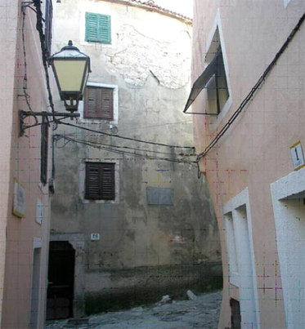
Vitezići- knjižnica obitelji Vitezić 1898.
«Atlas scolasticus et itinerarius» Johana Davida Koehlera tiskan 1718.
Vrbnički biskupi: Bartolomej Bozanić, Ivan Josip Vitezić ,Franjo Andrija Feretić, Kardinal Josip Bozanić
Uloga i položaj žene U Vrbniku- odgoj djece
Prva škola za djevojčice na Krku 1848.
Učiteljska škola 1877.
Glagoljska ostavština Vrbnik 105 glagoljskih tekstova (469 otok Krk)
žakan Luka 1445. godine pisao Zrcalo (nalazi se u Vatikanskoj knjižnici iliir. 9) — »popu Grguru v Vrbnici« (Starine 33, 202)
žakan Blaž Baromić prepisao je u Vrbniku brevijar popa Mavra iz 1460. god.
Pisani su vjerojatno i I vrbnički brevijar (13-14. st., najstariji saču­vani glagoljski kodeks hrvatske redakcije), fragmenti brevijaria iz 13. stoljeća, II vrbnički brevijar iz 14. st, te II vrbnički misal iz 1462., III vrbnički brevijar iz 15. st.. koji je ukrašen lijepim inicijalima i minija­turama.
Kodeks Dijalog sv. Grgura pape i sv. Au­gustina (17. st.) bio je napisan u Vrbniku.
Pop Grgur Žašković pi­sao je u Vrbniku 1526. Vrbanski (krčki) statut. Omišaljski plovan izjavio je prigodom vizitacije 1617. godine da je dao prepisati katekizam u Vrbniku.
Notes:
Prva hrvatska čitaonica na Kvarnerskim otocima otvorena je u Vrbniku1871.. Zasluga je to braće Vitezić, koji zatim utemeljuju 1898. i Knjižnicu braće Vitezić. Vrijedan primjerak knjiga u ovoj Knižnici je rijedak izložak poznatog «Atlas” Johana Davida Koehlera, koji je tiskan 1718. g. u Nurnbergu. Uz ovaj, sačuvan je još samo jedan tiskan 1735. koji je u Cambridgeu.
Vrbnik je dao i tri krčka biskupa dr. Bartolomeja Bozanića (1879.–1854.), dr. Ivana Josipa Vitezića (1806.-1877.), Franju Adrijana Feretića (1816.-1893.) i aktualnog kardinala Josipa Bozanića.
Ne manje važno bila je uloga žene mnoge od njih u to doba su čitale. Vrbnički običaji nisu dopuštali ženama da obrađuje zemlju i bave se teškim fizičkim poslovima, dakle brinule su u odgoju djece. Vjerujem kako je zbog tih prilika i mali Antun Parčić imao dobar odgoj.
Mogućnost za formalno obrazovanje ženska djeca dobivaju već 1848. godine kada se otvara prva škola za djevojčice na otoku Krku.
1877. otvoren je i Pripravni učiteljski tečaj što je brojnim djevojkama omogućilo da postanu učiteljice. 0d tada je Vrbnik dao blizu 100 meštric.
Vrbnik ima bogatu pisanu glagoljsku baštinu koju su nam ostavili upravo žakni ili popi glagoljaši. Zna se za 105 glagoljskih tekstova nastalih u Vrbniku. Sačuvano je 469 glagoljskih rukopisa s otoka Krka, a to znači da skoro jedna četvrtina svih rukopisa otpada na Vrbnik.
Nosioci hrvatsko-glagoljske baštine u Vrbniku, kao i na Krku bili su vrbnički popovi glagoljaši (žakni) . Poznato je da je seoski kaptol u Vrbniku bio redovito veoma brojan. U bogoslužju kao i u javno-privatnom životu služili su se isključivo hrvatskim jezikom i glagoljskim pismom. Iz Vrbnika je proizašao najveći broj glagoljskih rukopisa, ne samo liturgijskih (misali, brevijari, ...), nego također i drugih, među kojima posebno mjesto zauzi­maju razni zbornici i glagoljske notarske knjige. Tijekom povijesti mnogo je tih glagoljskih rukopisa nestalo, ali ipak uza sve to do danas je sačuvano oko 105 glagoljskih tekstova koji su nastali u Vrbniku ili su u bilo kakvoj vezi s Vrbnikom; čuvaju se u Vrbniku ili u svjet­skim knjižnicama (Zagreb, Rim, Moskva, Oxford i drugdje).
Dr. Dinko Vitezić 1873. postaje prvi hrvatski zastupnik za istarsko-otočnu pokrajinu u parlamentu austrijskog dijela Austro-Ugarske. A 1871. pokrenuo je otvaranje Hrvatske čitaonice 1898. sa svojim bratom i utemeljuje Knjižnicu obitelji Vitezić.
Atlas je posebno zanimljiv jer osim geografskog položaja država, sadrži i slike starih jedrenjaka, naoružanja, odlikovanja i zviježđa.

Slide 4
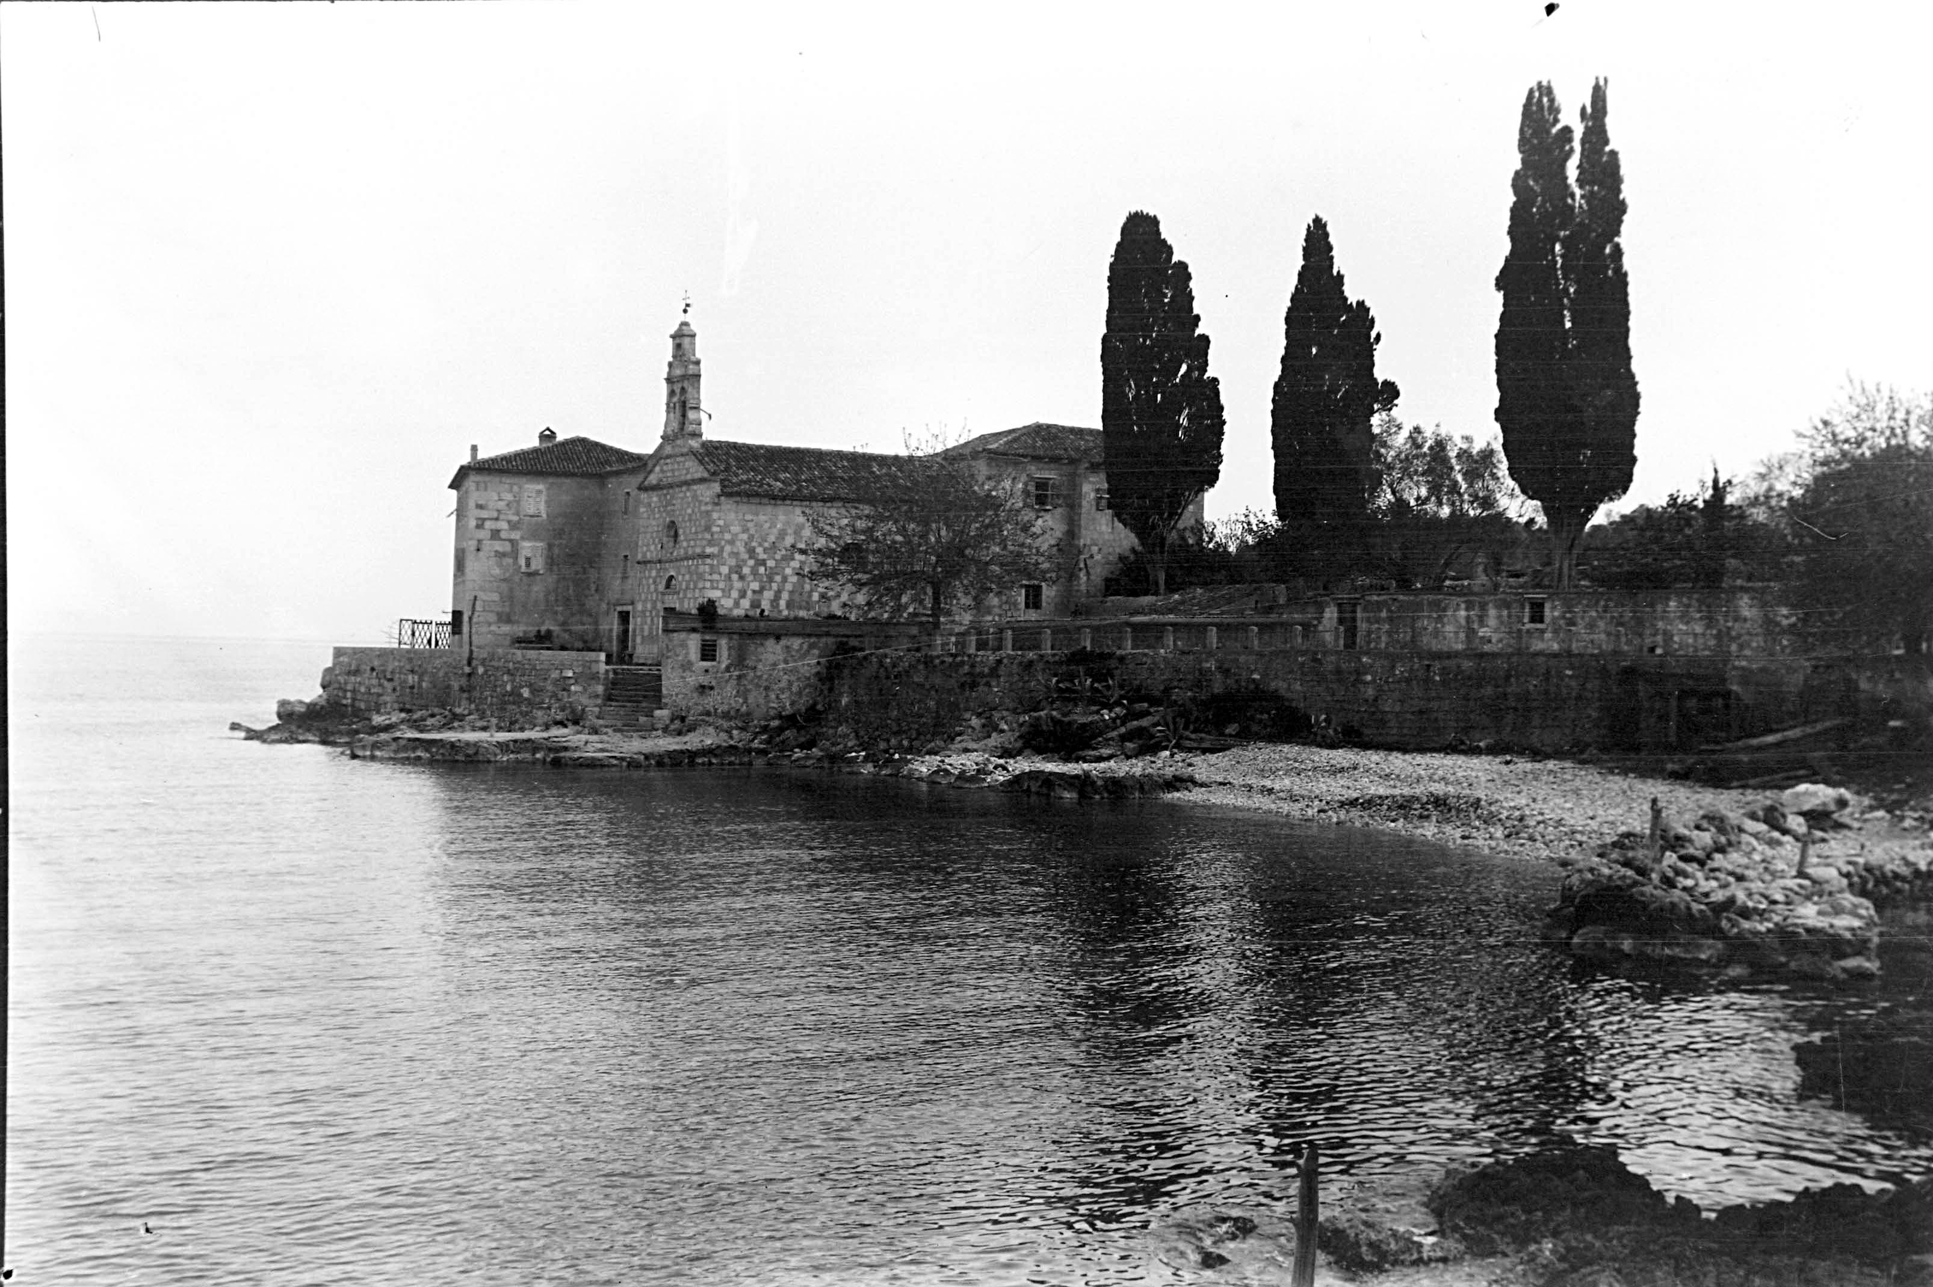
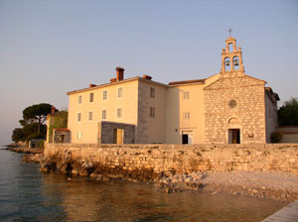
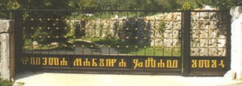
Glavotok (Glava Krka) 1841.- 1843. potreba za novim glagoljičnim knjigama
Prvi spomen Glavotoka darovnica krčanke Staše 1277. daruje sestrama „kopanjicu”
22. Studenoga 1350. Bartol Frankopan knez Krka i Modruša daje u trajni posjed franjevcima u Krku vinograd na Glavotoku.
1445. Ivan Frankopan predaje na upravu posjed na Glavotoku i crkvu sv. Marije
Prvi samostani trećoredaca :
Zadar 1439.
Galevac 1448.
Prvić Luka 1461.
Glavotok 1468.
Samostanska crkva započela se graditi 1507. godine, a dovršena je 1509. Posvećena je Bezgrješnom začeću Blažene Djevice Marije
Notes:
Kako smo već spomenuli Iz svoga rodnog Vrbnika nakon završene početne škole Parčić 1841. dolazi u Glavotok.
Sudbina je htjela da je u to vrijeme njegov bliski rođak o. Roman Gršković gvardijan samostana franjevaca trećoredaca u Glavotoku. Tamo je Parčić proveo dvije godine i učio glagoljicu, latinski i talijanski. Već tada je bio suočen sa nedostatkom glagoljskih liturgijskih knjiga i čitao iz oštećenih brevijara. Slične prilike zaticao je kasnije i u drugim samostanima tijekom života i zbog toga će stalno imati potrebu za novim glagoljičnim knjigama, a pred kraj života održavati njegovu odlučnost tiskanja Misala.
Kako je to jedan od najstarijih samostana trećoredaca nešto i o povijesti samostana u Glavotoku i trećoredcima . Prvi spomen je darovnica iz 1277.
1350. Spominje se darovnica kneza Bartola Frankopana franjevcima., a 1445.knez Ivan Frankopan daje glavotočko imanje sa crkvom sv. Marije ocu Mateju (bošnjaku ) Mastiliću
U Hrvatskoj se trećoredci javljaju već u XIII stoljeću (u Zadru se spominju 1257.),a u XV stoljeću utemeljuju se prvi samostani sv. Ivana izvan Zadra, na otočiću Galevcu kod Preka, u Prvić Luci i Glavotoku na Krku.
1473.Papa Siksto IV proglašava hrvatsku trećoredsku zajednicu samostalnom i neovisnom o jurisdikciji Male braće. Samostani trećoredaca postaju uporišta staroslavenskoga bogoslužja, glagoljske pismenosti i narodnoga jezika
Davne 1277. godine na blagdan sv . Lovre u mjesecu kolovozu, Krčanka Staša u tek napisanoj oporuci se malim darom sjeća pustinjaka na Glavotoku i onima daleko na zapadu otoka „sestrama svete Marije na Glavotoku daruje jednu kopanjicu” ( ne zna se o kojem se Dujmu radi). Stjepan Ivančić smatra da je iste Mateju. Franjevaci trećoredaci su u samostanu sv. Marije na Glavotoku od samog početka daleke 1468.
koji je dobivao samostan za samostanom od Zadra 1439. do Raba, Osora Glavotoka i tako redom.
Samostan je stoljećima središte redovničkoga života otoka Krka. Redovnici su ovdje u osami živjeli gotovo pustinjačkim životom. Radili su u polju, njegovali staroslavenski jezik i glagoljicu (tu se čuvao prvotisak glagoljskog misala iz 1483., koji se sada nalazi u Zagrebu) i duhovno se brinuli za okolni puk. .(Vjekoslav Štefančić Glagoljski rukopisi otoka Krka). Samostan Sv. Marije na Glavotoku dio je provincije franjevaca trećoredaca sa sjedištem u Zagrebu ( Ksaver) .
Pedesetih je godina u Krku biskup fra Franjo franjevac , koji vjerojatno potiče eremitske zajednice na Krku. Redovnici su uredili i izgradili crkvu, samostan živeći životom pustinjaka.

Slide 5
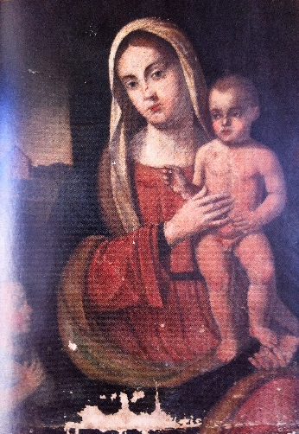
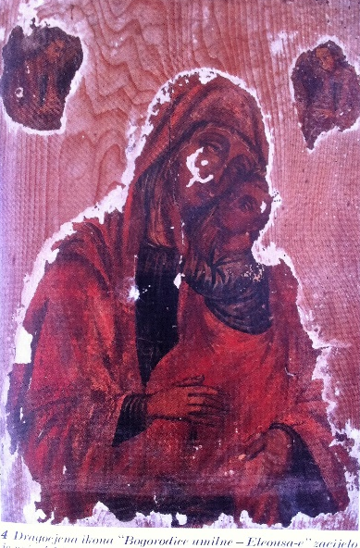
Glavotok –Crkva franjevaca trećoredaca sv. Marije
Giovanni Belinni 14 stoljeće
Oltarna slika „Bogorodice umilne- Elousa-e” u staroj kapeli(14 stoljeće)
Srednja slika na velikom oltaru slikar Giorgone
Oltari sa strane sv. Franjo i sv. Bonaventura
Notes:
Crkva je sagrađena 1507. godine, posvećena je Bezgriješnom začeću Blažene Djevice Marije . U njoj su i vrijedna djela. Drži se da srednja slika na velikom oltaru potječe od mletačkog slikara Giorgonea-a, dok su sa strana (sv. Franjo i sv. Bonaventura ), kako se misli od majstora Girolama Santacroce-a.
Čuvaju se i stare slike oltara kapelice jedna je od Giovanni-ja Belinni-ja a druga je Bogorodica umilna -Eleousa iz 14 stoljeća.

Slide 6
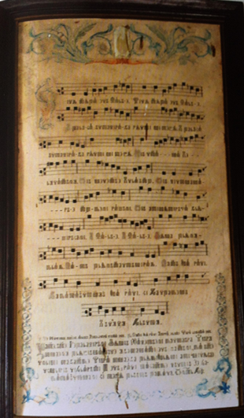
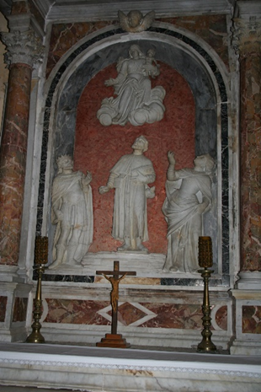
U Glavotoku do liturgijske obnove Drugog vatikanskog sabora (1965.) služba božja (sv. misa i sv. oficij ) obavljao se na starohrvatskom jeziku.
1760. Oltar u čast sv. Antuna Padovanskog
rad venecijanskog majstora Josipa Bissona
Oltar sv. Jakova 1761.
Himan iza oltara „Sva liepa si Marie”
„Tota pulchra es Maria”
Notes:
Iza velikog oltara u koru, nalazi se Parčićev himan Blaženoj Djevici Mariji „Tota pulchra es Maria” „Sva liepa si Marie”, ispisan glagoljicom, starohrvatskim jezikom.
Do liturgijske obnove Drugog vatikanskog sabora (1965.) služba božja (sv. misa i sv. oficij ) obavljao se na starohrvatskom jeziku.

Slide 7
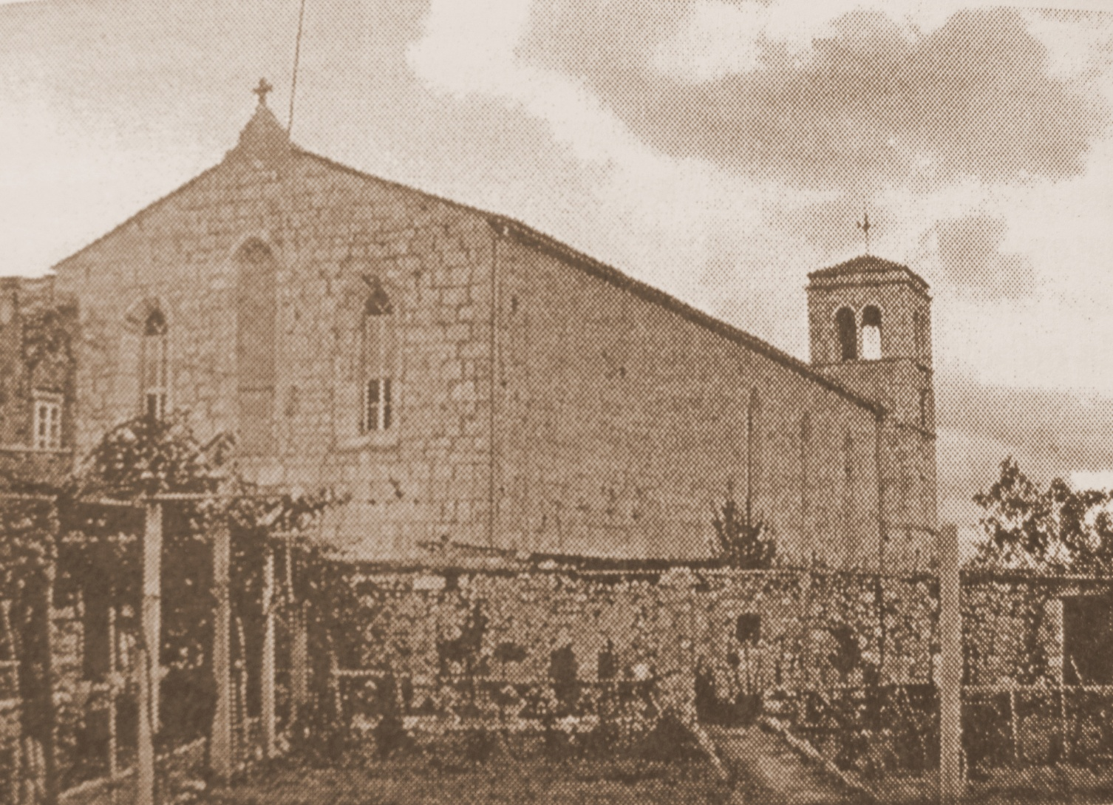
Samostan sv. Franje Asiškoga, Krk Glavotok 1841.- 1843.
Samostan trećoredaca glagoljaša u Krku
Viša pučka škola, Glavna škola (Njemačko –talijanska u Krku, Capo scuola, Haupschulle)
Mate Volarić, Vrbničanin, ravnatelj Više pučke škole u Krku. Kanonik i vrhovni školski nadzornik u Krku.
Notes:
Iz Glavotoka Roman Gršković šalje Parčića u samostan trećoredaca glagoljaša u Krku, gdje pohađa Višu pučku školu (Glavnu njemačko –talijansku školu). Završava je odličnim uspjehom .Tih godina je ravnatelj Glavne škole u Krku Mate Volarić Vrbničanin.

Slide 8
Prvi spomen samostana Sv. Franje u Krku 1271.
U 15. stoljeću biskup u Krku fra. Franjo podrška eremitskim zajednicama franjevcima trećoredcima.
Kraj XV st., krčki knez Ivan VII Frankopan dovodi franjevce opservante (Hrvate iz Bosne) koji su mislili na staroslavenskom jeziku
Povezanost franjevačkih samostana jedan primjer :
Neke knjige sa glagoljskim zapisima u knjižnici samostana sv. Franje bile su na Glavotoku.Navode se dvije knjige skupa uvezane tiskane u Veneciji 1517. i 1532. Knjige su bile vlasništvo biskupa šibenskoga kako stoji „Jo.Lucij. Epi. Sibenicensis sum”
Iz knjige Glavotok fra Petra Runje
Notes:
Postoji priča kako se Sveti Franjo zbog nevremena za jednog putovanja zaustavio u krčkoj luci te je tom prilikom predao načela svoga reda pustinjaku koji je živio u blizini nekadašnje kapele sv. Marije na obali. Smatra se da je samostan izgrađen neposredno nakon smrti svetog Franje 1226. godine, a prvi spomen samostana zabilježen je u jednoj oporuci godine 1271.
Još jedna zanimljivost u knjižnici samostana sv. Franje su bile ili još jesu, prenesene iz samostana u Glavotoku dvije knjige skupa uvezane i tiskane u Veneciji 1517. i 1532. i kako stoji vlasništvo su šibenskoga biskupa Ivana Lučića ujaka Antuna Vrančića.
Uz samostan nalazi se crkva svetoga Franje, uz koju je već 1300 bila povezana brojna bratovština toga sveca. Krajem XV stoljeća krčki knez Ivan VII Frankopan izgnao je franjevce konventualce iz samostana i na njihovo mjesto doveo franjevce opservante ( Hrvate iz Bosne ) koji su mislili na staroslavenskom jeziku . Nedugo nakon toga dolaskom otoka pod Mletačku upravu 14.rujna 1480. dužd Mocenigo naređuje providuru Vinciguerri da se samostan, sva imanja i crkva vrate konventualcima, a iduće godine i naredba da se s otoka protjeraju „slavenski redovnici koji posvećuju i vrše službu božju po slavenskom običaju”. Godine 1781. konventualci su zbog pomanjkanja redovnika zatvoriti samostan, pa je on 1783. predan franjevcima trećoredcima koji su i danas ovdje.

Slide 9
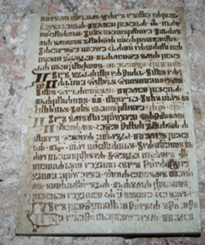
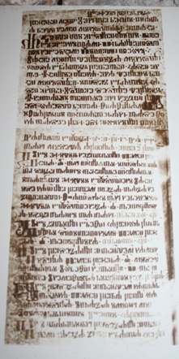
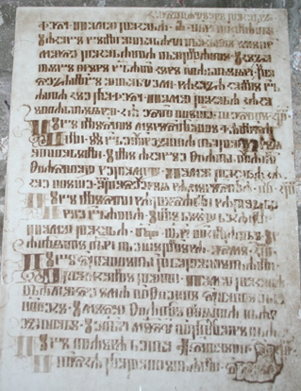
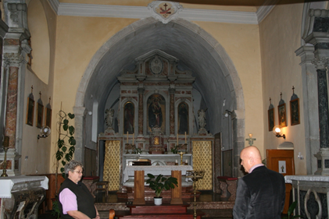
U Glavotoku do zaređenja
Nakon završetka Više pučke škole u Krku
Gršković ga još dvije godine u Glavotoku priprema za gimnaziju
Prije nego će napustiti Glavotok oblači redovničko odijelo i dobiva redovničko ime Dragutin
Notes:
Po završetku više pučke škole ostao je još dvije godine u Glavotoku kod rođaka Romana Grškovića pripremajući se za latinske škole učenjem latinskog i talijanskog jezika i glagoljice.
Prije odlaska iz Glavotoka oblači redovničko odijelo i dobiva redovničko ime Dragutin.

Slide 10
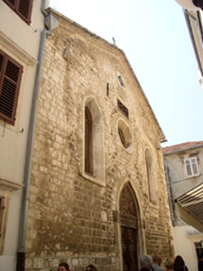
Zadar samostan sv. Mihovila- 1843. – 1854.
Zadarska gimnazija –1848./1849. Licej
Studij bogoslovije 1851. Bogoslovno sjemenište Zmajević
Prof. Benedikt Mihaljević (Krk 15. kolovoza 1768. – Zadar 21. siječnja 1855.)
Profesor pokrajinskog hrvatskog bogoslovnog sjemeništa Zmajević.
Predavao crkvenu povijest na zadarskom liceju
U gimnaziji grčki latinski teologiju i povijest.
Predavao je staroslavenski i hrvatski jezik na bogoslovnom sjemeništu.
Napisao je Gramatiku slovinsku ili glagoljsku.
Notes:
Nakon što je u Glavotoku, obukao redovnički habit u jesen iste godine jedanaestogodišnjak Dragutin Antun dolazi u Zadar i nastavlja školovanje u Zadarskoj gimnaziji, koja je tada imala šest razreda. Tijekom Parčićeva školovanja, reformom školstva 1848/49. godine, Gimnazija je spojena sa dvogodišnjim Licejem u jedinstvenu obrazovnu ustanovu od osam razreda. Zadnja četiri razreda nazivala su se Višom gimnazijom. U Zadru Parčić živi u glagoljaškom samostanu sv. Mihovila sve do 1854. godine. Upisuje studij bogoslovije u zadarskom Bogoslovnom sjemeništu Zmajević 1851. godine. (Centralno bogoslovno sjemenište vjerojatno je ostalo ime jer je Sjemenište Zmajević ugašeno 1821.).
U samostanu je zajedno sa profesorom Benediktom Mihaljevićem, koji mu prenosi svoja znanja o staroslavenskom jeziku kao i Ivanu Berčiću, i drugim zadarskim glagoljašima.
U Krku je 15. kolovoza 1768. rođen Benedikt Mihaljević, svećenik i profesor. Školovao se u Kopru, Bologni i Ceseni. Za svećenika je zaređen 8. lipnja 1791. u Glavotoku i bio je franjevac trećeredac. Službu je započeo kao lektor filozofije u Ceseni, a od 1806. djeluje kao profesor u Zadru. Na zadarskom liceju predavao je crkvenu povijest, te na gimnaziji gramatiku, a potom grčki i latinski jezik, teologiju i povijest (1814.-1823.). Bio je profesor pokrajinskog hrvatskog sjemeništa Zmajević i pokrajinskog latinskog bogoslovnog sjemeništa. Predavao je staroslavenski i hrvatski jezik. Napisao je »Gramatiku slovinsku ili glagoljsku«, a bio je sudski tumač za glagoljske i ćirilićne isprave. Među inim bio je i član odbora za preinaku knjiga za pučke škole i provincijal franjevaca trećeredaca. Umro je 21. siječnja 1855. u Zadru.

Slide 11
Crkva sv. Mihovila prvi spomen 1150.
Franjevci trećoredci –glagoljaši u Zadru
Samostan sv. Ivana Krstitelja na Polačišću 1387.
Prelaze u novoizgrađeni samostan sv. Ivana Krstitelja od 1541.-1806.
Samostan sv. Mihovila od 1818.
Notes:
Crkva sv. Mihovila spominje se prvi put 1150. kao jedna od više zbornih crkava u gradu, a franjevci trećoredci – glagoljaši se prvi put spominju 1387. u samostanu sv. Ivana Krstitelja na Polačišću, u dnu gradske uvale, taj je pak samostan srušen 1537. po odluci gradskih vlasti zbog nadiruće turske opasnosti. Nakon toga su od 1541. do 1806.,franjevci trećoredci u novoizgrađenom samostanu sv. Ivana Krstitelja iz kojega 1818. prelaze u samostan sv. Mihovila.
Bila je dugo i župna crkva i sjedište mnogih bratovština (Gospe od Sniga i drugih). Od sačuvanih umjetnina najvrjednije je veliko slikano raspelo iz 13. stoljeća. Osnovni apostolat redovnika je ispovijedanje vjernika i može se reći da je crkva sv. Mihovila središnja i najveća ispovjedaonica Zadarske nadbiskupije. U samostanu danas živi i radi pet redovnika.

Slide 12
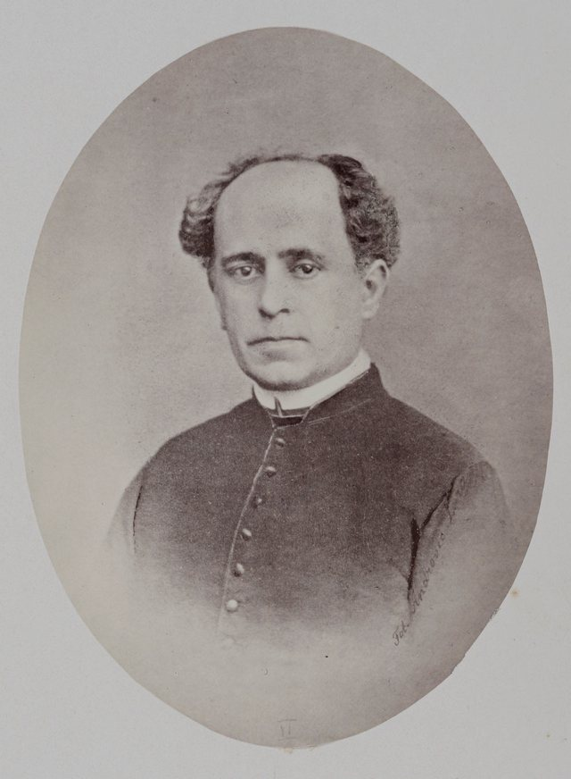
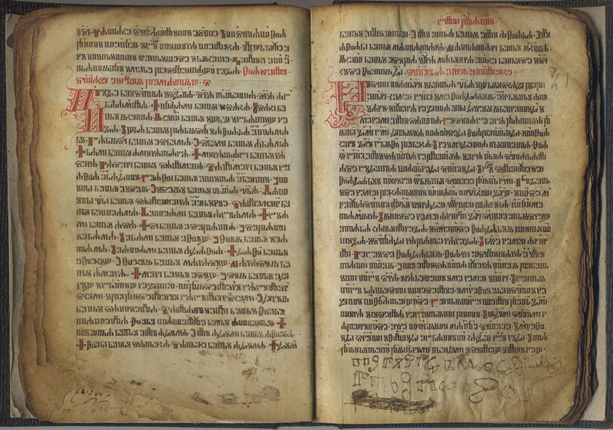
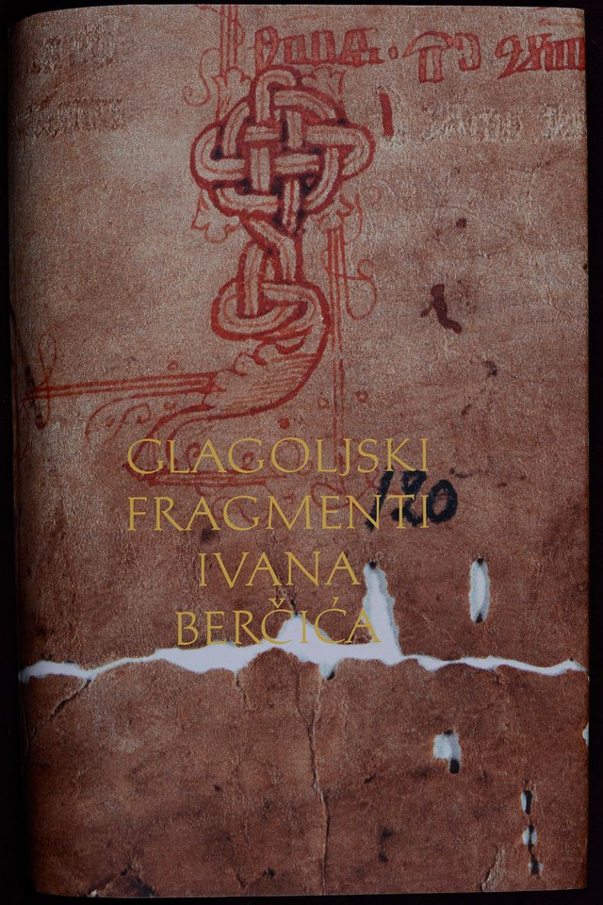
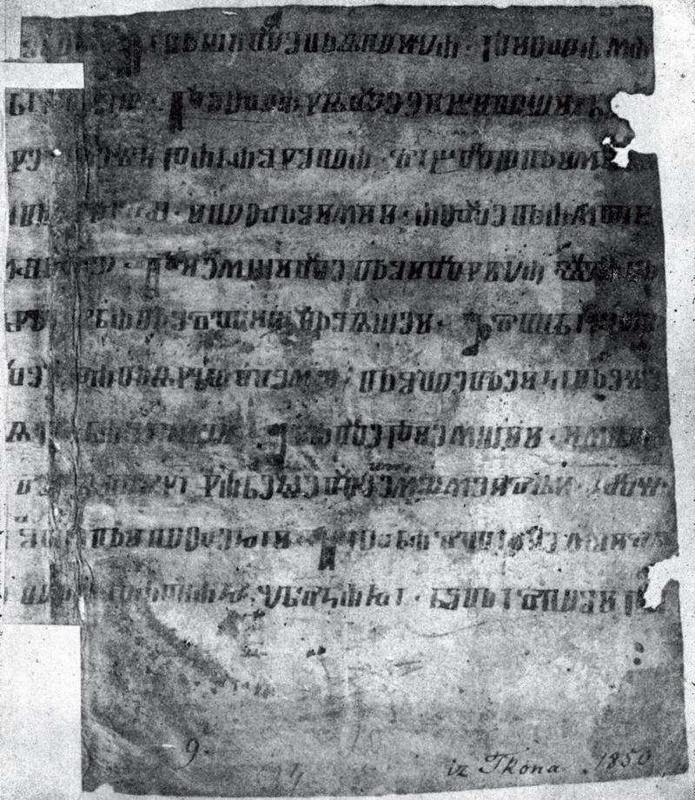
Berčić (Brčić), Ivan, hrvatski glagoljaš i filolog (Zadar, 9. I. 1824 – Zadar, 24. V. 1870).
Završio teologiju u Beču
u Zadru predavao staroslavenski jezik i glagoljašku liturgiju
orijentalne jezike
biblijske znanosti
Notes:
Vrlo važna osoba koja Parčića usmjerava u životu je Ivan Berčić svećenik, glagoljaš istaknuti filolog. U Zadru s njim blisko surađuje, jer ih povezuje zajednička želja prema obnovi glagoljaškoga bogoslužja i istraživanje hrvatsko glagoljske baštine.
Berčićev filološki rad uklapa se u opća nastojanja narodnoga preporoda u Dalmaciji, a usmjeren je prema obnovi slavenskoga bogoslužja i istraživanju hrvatsko glagoljske baštine.
Ivan Berčić zauzima posebno mjesto u radu na obnovi glagoljaštva u Dalmaciji. Preuzima katedru staroslavenskog i hrvatskog jezika na zadarskoj bogosloviji nakon smrti Benedikta Mihaljevića 1855. i razvio se u velikog stručnjaka staroslavenskog jezika i književnosti.

Slide 13
Zasluge i djela Ivana Berčića i suradnja sa Parčićem
U filologiju XIX. st. uveo hrvatsku (uglastu) glagoljicu u svojem djelu Chrestomatia linguae veterslavenicae charactere glagolitico (1859). (Bukvar)
II. izdanje naziva Čitanka staroslovenskoga jezika (1864). Izdano u Pragu
Bukvar staroslovenskoga jezika glagolskimi pismeni za čitanje crkvenih knjig (1860).
(Ulomci Svetoga pisma obojega uvjeta staroslavenskim jezikom, I–V, 1864–71).
V. Jagić nazvao ga uskrisiteljem glagoljice u Dalmaciji.
1887. Priznanje za rad na glagoljici u Spomenici Dalmatinskoga sabora
Notes:
Istraživajući glagoljicu Berčić potiče i druge na istraživanje, pa ga je Vatroslav Jagić naziva uskrisiteljem glagoljice u Dalmaciji. U filologiju XIX stoljeća uveo je hrvatsku uglastu glagoljicu u svom djelu Chrestomatia u kojem su uz tekstove na obloj doneseni i tekstovi na hrvatskoj uglatoj glagoljici. Njezino je drugo izdanje Čitanka staroslovenskoga jezika izašlo u Pragu.
Za svoje učenike je priredio Bukvar staroslovenskoga jezika u kojemu su se nalazile upute za pravilno čitanje istočnoslaveniziranih tekstova u skladu s hrvatskim crkvenoslavenskim knjigama i dodatak Glagoljska i bosanska rukopisna azbuka u kojemu je dao iscrpan pregled varijanata pojedinih slova kako su se pojavljivali u rukopisima od XV. do XIX. st.
Posljednje tekstove istočnoslaveniziranog Karamanova misala iz 1741. i brevijara iz 1791. priredio je u obnovljenom hrvatskom crkvenoslavenskom jeziku.
Nastojao je prema hrvatsko glagoljskim tekstovima izdati staroslavensku Bibliju kao (Ulomci Svetoga pisma).
Parčić mu je zdušno pomagao u pripremi Chrestomathiae, a posebno u pripremi odlomaka vrbničkih glagoljskih misala. Zbog čega mu se Berčić vrlo laskavim riječima, zahvalio u svom predgovoru u navedenome djelu. Isto tako je mladi Parčić Berčiću pomogao u prikupljanju i priređivanju građe za njegove tri knjige Ulomci sv. Pisma. Suradnja se nastavila i nakon što je Parčić otišao iz Zadra, sve do Berčićeve iznenadne i prerane smrti 1870. godine.
Priznanje njegovu radu uslijedit će dva desetljeća kasnije, 1887., kada se u Spomenici sastavljenoj po nalogu Dalmatinskog sabora za njega kaže: “pod ovakvim strukovnjacima mlado svećenstvo nauči staroslavenski jezik i glagoljsko pismo te se izvrsni bogoslovci dali rediti na glagoljsku misu i tim glagoljici podigoše ugled i kod naroda uzbudiše starinsku ljubav za glagoljicu”. Berčić je doista udahnuo novi život hrvatskoj glagoljskoj baštini u Dalmaciji i time starost i bogatstvo hrvatske pismenosti i kulture suprotstavio tada raširenim i isticanim predrasudama o superiornosti talijanske kulture, ljepoti talijanskog jezika i sl.

Slide 14
Zadar borba za hrvatski jezik 1848. Početak Narodnog preporoda
1848. Odluka bečke vlade o uvođenju hrvatskog jezika u pučke škole.
Pad Bachova apsolutizma i uvođenje parlamentarnog sustava
Osnivanje Dalmatiskoga sabora u Zadru
Ante Kuzmanić (Split ,12 lipnja 1807. - Zadar,10.prosinca 1879.(Galevac Školjić)
Publicist , narodni tribun, nepomirljiv borac protiv tuđinštine, njemačkog i talijanskog utjecaja u Dalmaciji
Novine Zora Dalmatinska ,
Pravdonoša prvi list Prvi pravnički list na hrvatskome tlu, pokrenuo je godine 1851.
Notes:
Da bismo razumjeli potrebu pisanja i izdavanja Parčićevih rječnika nešto o prilikama u Zadru u vrijeme Hrvatskoga preporoda.
U Parčićevo se doba u Dalmaciji i u Istri govorilo i pisalo talijanskim jezikom, a takve su bile i škole i javna uprava. Reakcionarnim austrijskim vlastima nije odgovaralo školovanje na narodnom hrvatskom jeziku te je nastavni jezik i dalje bio talijanski. Kao posljedica toga, čak su i vođe narodnog pokreta bili odgojeni u talijanskim školama i nedovoljno poznavali svoj materinji jezik. Osjećala se velika potreba za izdavanjem hrvatsko-talijanskog i talijansko-hrvatskog rječnika, a Parčić je doprinio toj potrebi jer je godine 1858. u Zadru objavio Riečnik ilirsko-talianski (izdanje Petra Abdelića), koji je u veoma kratko vrijeme bio rasprodan.
1848. Godine bečka je vlada odlučila da se u pučkim osnovnim školama nastava izvodi na hrvatskome jeziku, ali se odluka sporo provodila a jedan od razloga bio je nedostatak učitelja koji bi poučavali na narodnom jeziku. Gimnazije su spojene sa licejima, ali je nastavni jezik i dalje bio talijanski, osim u Sinju. Tih godina dolazi do buđenja nacionalne svijesti U Dalmaciji i hrvatski opredijeljeni intelektualci zahtijevaju uvođenje hrvatskoga jezika u srednje škole i gimnazije. Osnivanjem Dalmatinskog sabora sa sjedištem u Zadru pojačava se borba za hrvatski jezik kako u školstvu tako i u sudstvu, upravi i drugdje.
Evo nekoliko nositelja narodnog preporoda u doba Parčića i njihove borbe za svoj jezik.
Ante Kuzmanić (Split ,12 lipnja 1807. - Zadar,10.prosinca 1879.(Galevac Školjić)
Publicist , narodni tribun, nepomirljiv borac protiv tuđinštine, njemačkog i talijanskog utjecaja u Dalmaciji, ustrajni pobornik hrvatske ikavice, zagovornik dalmatinskoga separatizmai regionalizma. U splitskome sjemeništu zarana se ističe kao izvrtsan učenik. Studirao je medicinu u Beču 1831. stječe diplomu magistra vidarstva i primaljstva.1832. radi u Imotskom. Od 1834., kada je imenovan profesorom primaljstva na zadarskoj “babičkoj školi”, do smrti živi u Zadru.
Brača Battara tiskara
Prvi književni list u Dalmaciji na hrvatskome jeziku , i to u vrijeme kada je sva dalmatinska inteligencija odgajana u talijanskome duhu.
U tome znamenitu listu razvio je Kuzmanić plodnu publicističku i enciklopedijsku djelatnost, objavljujući mnogobrojne članke iz raznovrsnih područja, kojima jedina svrha bijaše prosvjetiteljska
“Kuzmanić je jedan od najstarijih muževa, koji u ovom vijeku ćutiše i izjaviše perom i riečju, živu svoju ljubav za hrvatski narod i njegov jezik. U ono tamno doba , kada je hrvatsko slovo bilo prezirano, ili sasvim zanemareno....Kuzmanić izmedju prvih ...stane mu dizati ugled, i osvajati mu pristojno mjesto u javnom životu..... Čovjek osebujne ćudi, ali plemenita srdca... Hrvat dušom i srdcem, imenom Hrvata on se je ponosio i teško je žalio kad bi naš narod, ma bilo s kojeg obzira, zatajivao to svoje dično ime, s ove ili one strane Velebita, u prastaroj domovini svojoj.”
U Šibeniku među istaknutim preporoditeljima ističe se Josip Mrkica. Prema nekim navodima Parčić je od Mihovila Pavlinovića prihvatio oko 1000 po nekima 4000 narodnih izričaja, ali i od Mrkice prihvatio neke savijete po pitanju izričaja za svoje rječnike.
Vinko Mrkica iz Skradina, (1808-1878.), prevoditelj Novoga Zavjeta (poslanice i evanđelja) na hrvatski; njegov je prijevod biskup Dobrila držao najboljim. Bio je kanonik u Zavodu sv. Jeronima kad je Parčić tamo stigao te ga je srdačno dočekao. Sahranjen je kao i Parčić u grobnici Zavoda na groblju Campo verano u Rimu.
Don Mihovil Pavlinović
Ivan Berčić
Juraj Baraković

Slide 15
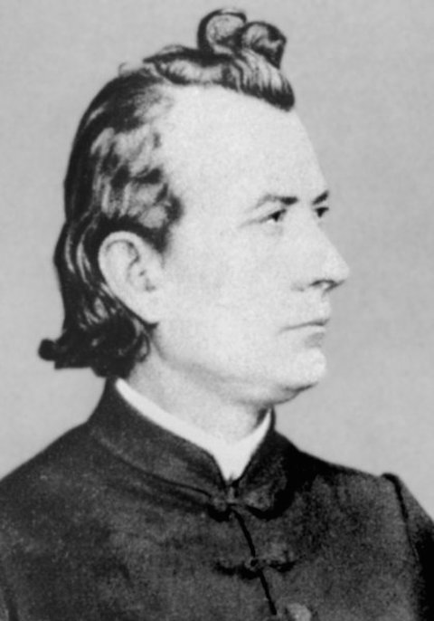
Mihovil Pavlinović vođa i ideolog preporodnog pokreta
( Podgora, 28. siječnja 1831. - Podgora, 18. svibnja 1887.), hrvatski političar i književnik. Bogoslovni studij Zadar- franjevačka bogoslovija u Makarskoj )
Nakon ređenja za svećenika čvrsto odlučuje postati glagoljaš (Drašnice –prva misa na staroslavenskom siječanj 1855.)
Biskupu Piniju –”da iskoristi potvrđeno i neoporočeno pravo svoga naroda da sluša obrede na domovinskom jeziku odnosno glagoljici”
Poticao druge svećenike na glagoljsko bogoslužje
Osnivač i urednik narodničkog glasila- Narodni list/ il Nacionale.
zastupnik u Dalmatinskom i Hrvatskom saboru, a u Dalmatinskom saboru održao je prvi govor na hrvatskom jeziku. (1861.)
Osnivač je i urednik narodničkog glasila Narodni list/Il Nacionale.
Parčić je preuzeo u svoj rječnik hrvatske narodne izričaje koje je sakupljao Pavlinović (oko 1000 neki navode 4000 riječi)
Notes:
Don Mihovil Pavlinović je zaslužan za uvođenje hrvatskog jezika u Dalmatinski sabor, već je je na prvoj sjednici održao govor na hrvatskom jeziku što je bio veliki uspjeh obzirom na velik broj autonomaša koje je austrijska vlast protežirala. Poslije je kao zastupnik u Carevinskom vijeću krajem 1870-ih govorio hrvatskim, na zgražanje Nijemaca, a to isto usudili su se nakon njega i ostali zastupnici iz hrvatskih zemalja.
Osnivač je i urednik narodničkog glasila Narodni list/Il Nacionale.
Što se tiče njegovog odnosa prema glagoljici, kako se zaredio postao je glagoljaš. U siječnju 1855. u Drašnicama, u Makarskom primorju, izrekao je svoju prvu misu na staroslavenskom. Pavlinović je nagovarao i druge svećenike da prigrle tu “nepoznatu kukavicu zabačenu kao sve naše”.
Navodi se kako je Parčić u svoje rječnike od Pavlinovića preuzimao narodne izričaje.
Završio je studij bogoslovije u Zadru. Po zanimanju je bio svećenik. Jedan je od utemeljitelja i vođa Narodne stranke i hrvatskog preporoda u Dalmaciji, a čitavog života zagovarao je sjedinjenje Dalmacije s ostatkom HrvatskeStoga je program Narodne stranke u Dalmaciji, objavljen 1869. kao Hrvatska misao definirao kao program kojeg bi se trebalo sprovesti u cijeloj Hrvatskoj, ne samo u Dalmaciji, a ukratko se sastojao od tri osnovna načela: samostalnosti i cjelokupnosti Hrvatske te hrvatskog ustava. Dok su u Narodnoj stranci iz drugog dijela raskomadane Hrvatske, habsburškoj pokrajini Hrvatskoj i Slavoniji odnosno Vojnoj krajini još držali to neodređeno nadnacionalno ime "da se ne zamjere Srbima zbog zajedničke ideje", Pavlinović je te skrivene srpske namjere prepoznao, shvativši da Hrvatima time žele oteti domovinu, zbog čega je svoj stranački program obojio hrvatskim atributima, umjesto neodređenih "slovinskih, ilirskih" i sl. koja su zatajivala hrvatstvo.
Obilazio je Dalmaciju budeći nacionalnu svijest i djelujući na prosvjećenju i podizanju dalmatinskih sela iz gospodarske zaostalosti. Svojom iznimnom energijom i gotovo karizmatskim utjecajem među pukom ubraja se u vodeće osobe hrvatske politike u Dalmaciji u drugoj polovini 19. stoljeća.
Mihovil Pavlinović, koji će postati jedan od vođa preporodnog pokreta i njegov ideolog, odmah po završetku bogoslovnog studija (počeo ga u zadarskom Centralnom bogoslovnog sjemeništu, a završio u franjevačkoj privatnoj bogosloviji u Makarskoj) i ređenja za svećenika čvrsto odlučuje da postane glagoljaš, “da iskoristi potvrđeno i neoporočeno pravo svog naroda da sluša obrede na domovinskom jeziku odnosno glagoljici” – kako je pisao splitsko-makarskom biskupu Piniju tražeći od njega dopuštenje da svoju prvu župničku misu izreče na staroslavenskom. Biskup Pini mu je dao dopuštenje uz uvjet da se prethodno podvrgne ispitu iz brzog čitanja glagoljice i poznavanja staroslavenskog obreda. Ovo je Pavlinović obavio kod don Ante Roglića, župnika Dusine kod Vrgorca i kao što je bio njegov prezimenjak Klement. U Podgori, kamo je premješten za župnika, Pavlinović je uz odobrenje Biskupskog ordinarijata u Splitu od 1860. do 1867. poučavao u teološkim predmetima nekolicinu bogoslova i – sve ih pripremio za glagoljsko bogoslužje

Slide 16
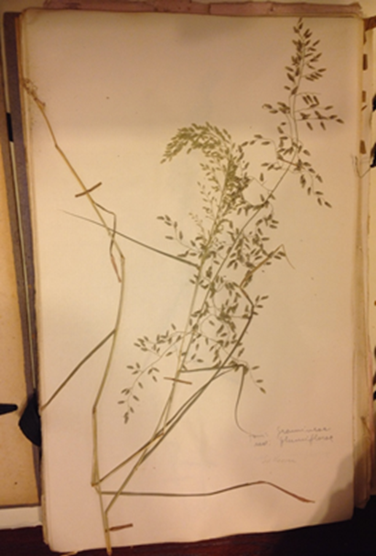
PARČIĆ KAO BOTANIČAR (BILINAR) 1852.
1851. završio gimnazijske nauke s najboljim uspjehom.
Bogoslovni studij i godina novicijata u tamošnjem bogoslovnom sjemeništu Zmajević
1851. Mali talijansko-hrvatski rječnik. Tiskan u Rijeci Karletzky
Iz 1852. biljaruša
120 listova sasušenih listova i cvjetova biljaka čuva se u Franjevačkom samostanu na Ksaveru u Zagrebu
Notes:
Parčić je tijekom gimnazijskog školovanja stekao široku izobrazbu iz prirodnih i društvenih znanosti. Osim što je bio jedan od najboljih učenika, bio je izvrstan i u risanju, a zanimale su ga mehanika, botanika, tiskarstvo, a potom i fotografija. Od mladosti je bio sklon leksikografskom radu. Na listiće papira bilježio je hrvatske riječi i dodavao im talijansko značenje još za boravka u Krku. Kao svršeni gimnazijalac na početku studija bogoslovije u Zadru izdao je u Rijeci Mali talijansko-hrvatski rječnik (vjerojatno 1851. g.) i tako zaradio svoj prvi honorar. Postoji mogućnost da je tako nabavio i svoj prvi fotoaparat.
Iz toga vremena je i herbarij koji sadrži preko 120 listova današnjeg A4 formata. Na njima su pričvršćeni sasušeni listovi i cvjetovi biljaka, uz koje je Parčić upisao hrvatske i latinske nazive biljaka i njihove porodice. Za neke biljke je napisao i njihovu medicinsku namjenu te način ljekovite pripreme i doziranja.

Slide 17
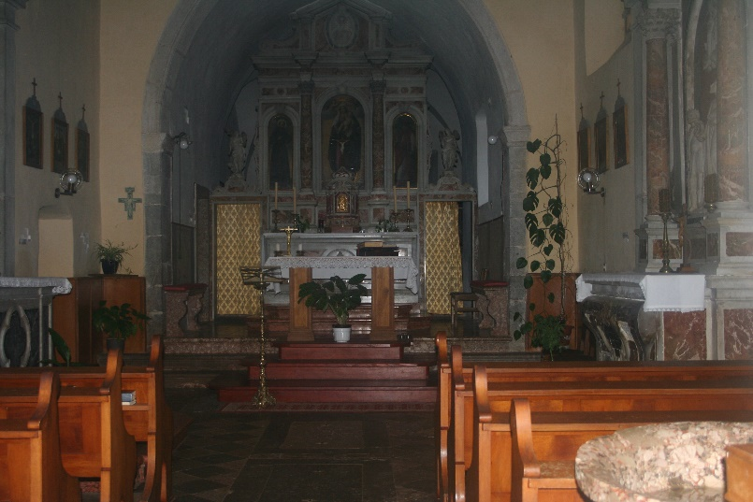
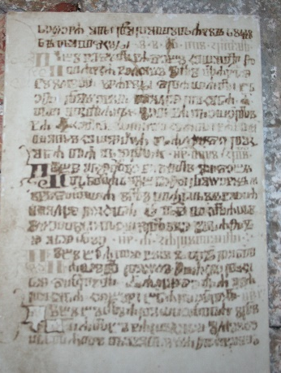
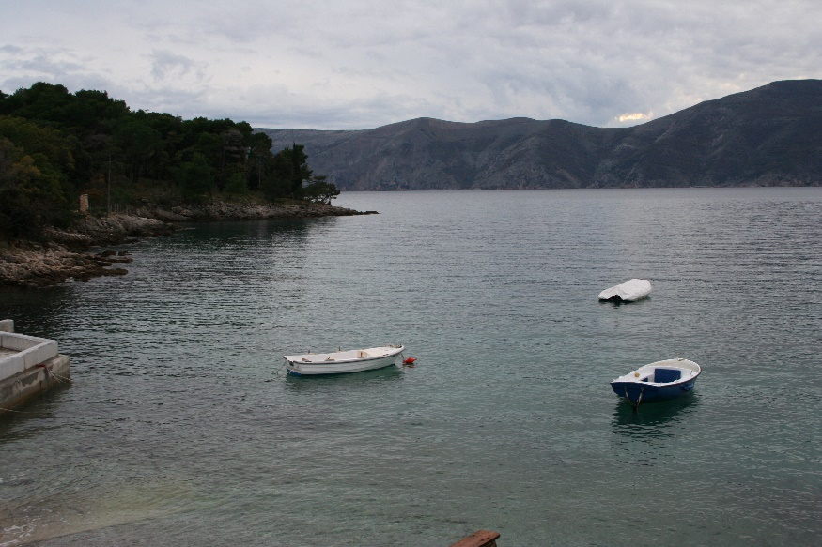
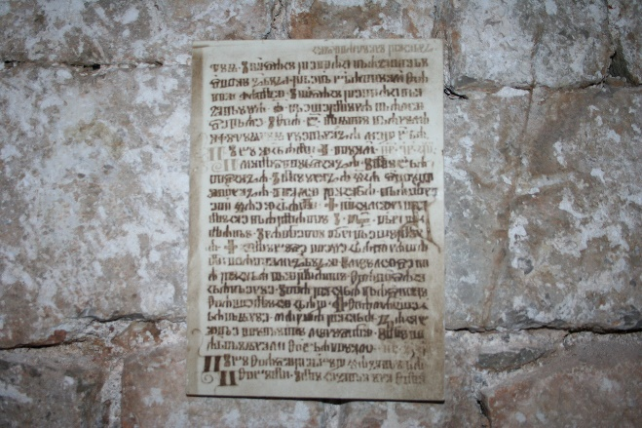
Glavotok 1854.
22. listopada 1854. redovnički zavjeti
Položio svoje redovničke zavjete u ruke tadašnjeg provincijala (redodržavnika) o. Serafina Šarca
Notes:
Parčić daje redovničke zavijete u Glavotoku. Tadašnji provincijal je šibenčanin otac Serafin Šarac. Jedan je od brojnih šibenčana koji su djelovali u drugim sredinama u samostanima trećoredaca na otoku Krku i drugdje. Prvi se spominje otac Blaž koji je također djelovao u Zadru, a Ivan Milčetić ih navodi 20-oricu.

Slide 18
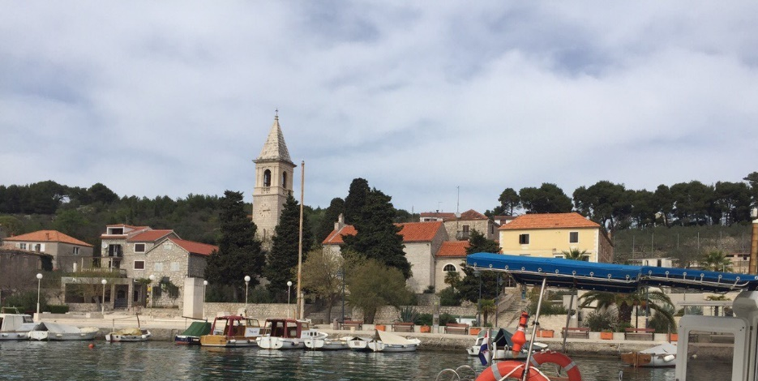
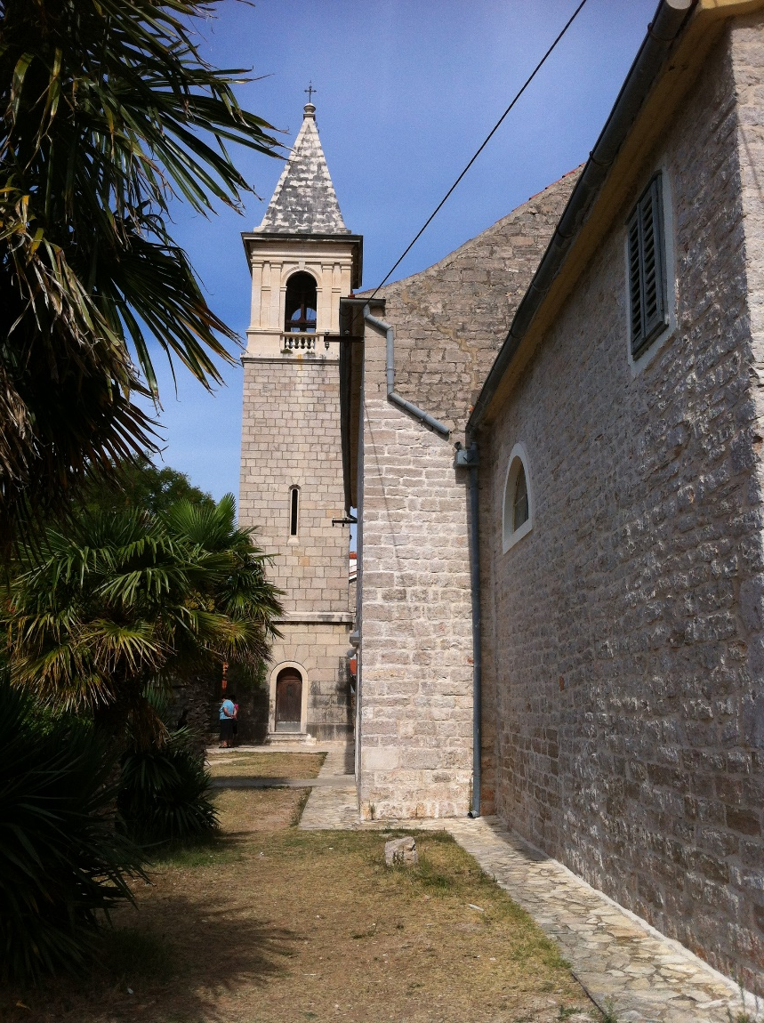
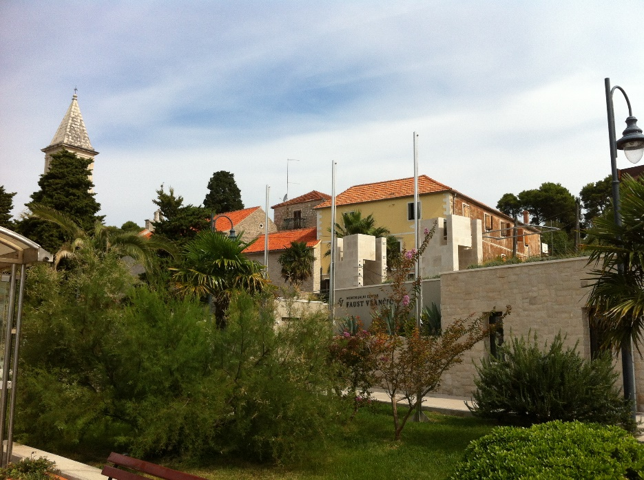
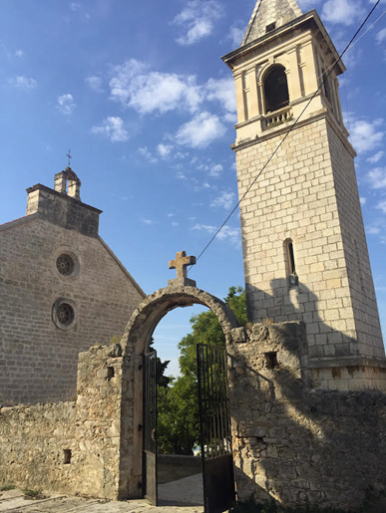
Prvić Luka 1855.
Na sam Uskrs godine 1855. u Prvić Luci Dragutin Antun Parčić održao je Mladu misu.
Notes:
Parčić je zbog slabog zdravlja godinu dana proveo u Samostanu sv. Marije od Milosti u Prvić Luci, na otoku Prviću spremajući se za završne ispite IV tečaja bogoslovlja. Na sam Uskrs godine 1855. u Prvić Luci održao je Mladu misu.
O povijesti samostana i crkve u Prvić Luci piše don Krsto Stošić i Ivan Lučić: Samostan Gospe od Milosti (s. Maria Gratiarum) su Trećoretci sv. Frane glagoljaši nastanili u Luci g. 1463. Spominju se braća franjevci fra Mihovio Grevi i fra Frane iz zadarske okolice. Dr. Ambroz Mihetić i O. Stjepan Tavilić konventualac traže 1461. u ime šibenske općine od gradskog kneza Aleksandra Marcella zemljište za crkvu i samostan trećoredcima u Prviću. Prvi je kamen novog samostana postavio fra Franjo već 1.6.1461., ovlašten od kaptola lateranske bazilike. Lateranski je zbor primio samostan u Prviću pod svoju zaštitu i podijelio oproste 21.5.1463.
Ponovno pristupiše 28. 4. 1461. pred grad. knezom Ljudevitom Baffom Dr. A. Mihetić, o. Stjepan Tavilić i njegov brat Šimun u ime općine te Ivan Mlednić, Grgur Ciprijančić, Jere Šižgorić i Petar Tolimerić kao suci Vel. Dvora s molbom, da se odredi svo zemljište i razgleda položaj. Mletački je dužd načelno pristao 5. 6. 1461. Za samostan je doznačen krševit prostor u uvali sv. Marije, gdje je bio zacrtan križ u živcu kamena do neke stare gomile i dalje do križa u živicu uz more. Taj se položaj zvao u ono doba Kamik. Kod predaje zemljišta za samostanske potrebe bio je prisutan provincijal fra Ivan iz Trsta, Dr. A. Mihetić i fizičar Antun de Spilinberg te drugi franjevci. Trećoretci se u prvašnje doba zovu "pustinjaci", a tako i naš samostan. Na 8.2.1490. lektor Blaž, starješina pustinjaka dalmatinske provincije (lector et caput heremitarum provintiae Dalmatiae) i majstor Petar p. Rade klesar iz Trogira čine pogodbu za neku malu zgradu u Prviću.

Slide 19
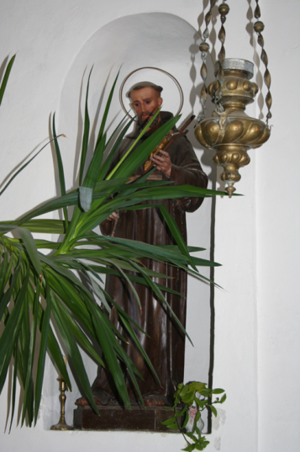
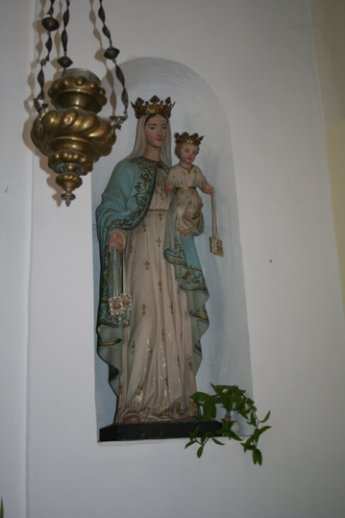
.
Veliki oltar je sa novom slikom Gospe koju je izradio g. Branko Lovrić nakon što je stara oltarna slika 1969-tih ukradena.
U donjem dijelu su obilježja salezijanaca Don Bosco i Dominik Savio (Do 2005. Crkvu i samostan su jedno vrijeme vodili Salezijanci)
Sa strane su bile slike sv. Ivana Kr. i sv. Jeronima, možda od Jeronima Santacroce. Mjesto tih slika g. 1905. postavljeni su figure sv. Ćirila i Metoda.
Sa strana oltara kip sv. Franje blagoslovio je biskup 2.8.1930.
i
Lik Gospe od Karmela, dobavljen je iz Rima najviše doprinosom Jerke Škalabrin ž. Nikole, iseljenika u Americi, a bio je prisutan svečanom blagoslovu g. 1939.
Notes:
Crkva u Prvić Luci nosi obilježja franjevaca i štovanja Majke božje. Slika Majke božje je na Glavnom oltaru a sa strane je i kip. Od franjevačkih obilježja kipovi su Čirila i Metoda, sv. Franje i kip sv. Ante Padovanskog pred slikom “Duše čistilišta “.
Crkva sv. Marije ili Gospe od Milosti. Počela se graditi kao i samostan 1461.

Slide 20
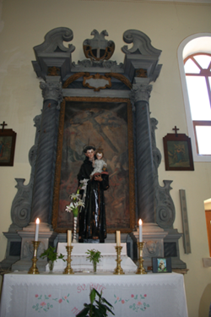
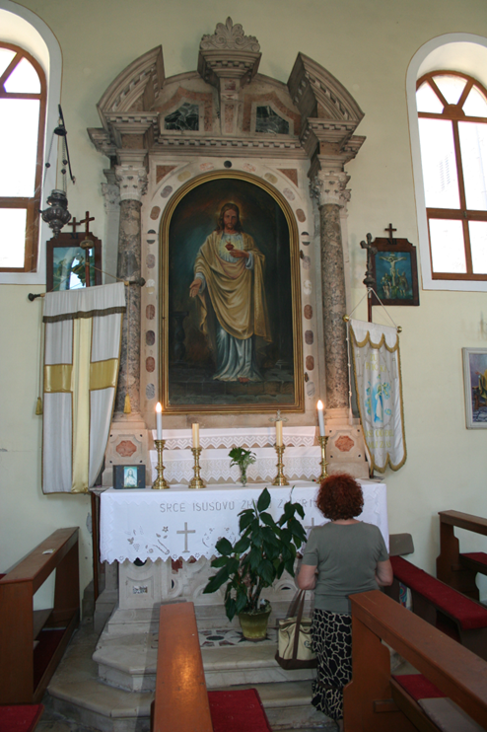
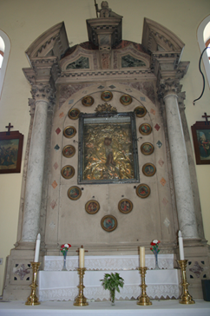
Oltar Gospe od Zdravlja, ima lijepu sliku bl. Djevice s Djetićem. Oltar je postojao g. 1603.
Pred oltarom duša od čistilišta je kip sv. Ante Padovanskog
Oltar srca Isusova
Oltar Gospe Ružarice od g. 1885., ima staru sliku, kopiju (kako kažu) Dolcea. Lijepu srebrenu košulju napravio je splitski zlatar Botta g. 1900
Notes:
U samostanu nisu živjeli samo franjevci trećoredci.
Zanimljiv je kratak boravak drugih redovnika i redovnica u Prviću. Bosanski franjevci su kraće vrijeme zaklonili u Prviću (fratres de observantia vicariatus Bosnae) bježeći pred Turcima i napuštajući svoje samostane. Ali su u veljači 1463. prešli na Visovac, jer su trećoretci u Luci podigli svoj samostan. U doba velikog napadaja Turaka na Šibenik g. 1647., biskup je dozvolio, šibenskim benediktinkama sv Lucije preći u prvićki samostan, a redovnici su prešli u grad, da ga "molitvom i rukama brane od neprijatelja".
Nakon odlaska salezijanaca danas samostan koriste isusovci Pavini.
Zadnji od roda svetoga Nikole Tavelića ili Tavilića bio je Melkior, eksaminator šiben. Vel. Dvora, koji je umro od kuge na otočiću Lupcu pred Prvićem. Učinio je oporuku 12.6.1649. (Njezin je dio prepisan u Arhivalnoj knjizi u Luci str. 38-40.). Melkior ostavlja karmelitancima sve zemlje u Prviću, osim Doca (koji je otprije bio u vlasništvu plemića Dominosa) uz dužnost, da u Luci podignu kroz dvije godine svoj novi samostan za tri redovnika dobra i uzorna ponašanja, koji će svaki dan zauvijek govoriti tri mise za razne članove obitelji Tavelića i njihove dobročince. Ako pak oni ne bi vršili ovu oporuku, sve zemlje (kaže Melkior) imaju pripasti fratrima provincije sv. Jeronima, koji će dnevno govoriti pet misa na njegovu odluku, te svaki dan mrtvački oficij za nj i njegove mrtve. Suviše novi fratri imaju podignuti crkvu u čast Triju Kralja ondje gdje je njegova kuća u Prviću. Melkior hoće, da se zemlje prodadu kad svrši kuga i dobiveni novac od oko 4000 dukata stavi na kamate u korist karmelićana. Ali su se ovi odrekli te ostavštine u korist trećoredaca.

Slide 21
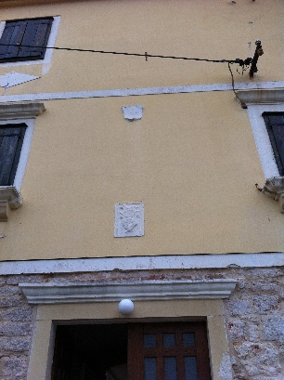
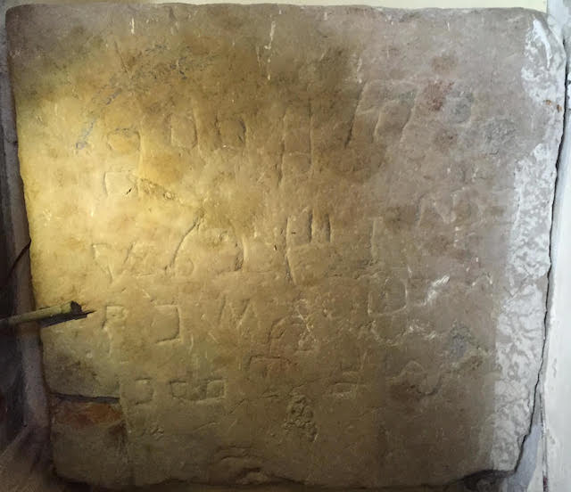
Glagoljski natpisi u kamenu na ulazu u Samostan Brača Franjevci B F
Na jednom dovratku samostana stoji: CLAVSVRA 1537.,
a na drugom dovratku
M. D. X. X. M. glagoljicom ČFMG (1564).
Nadgrobna ploča u crkvi
Ovo je
greb ime-
nem Šemi-
ćeva a(men) ČHL (=1650.)
Notes:
O samostanima na Prviću i Sustipancu kao najstarijim žarištima glagoljice u ovoj sredini govori i Stjepan Ivančić ističući da se glagoljica uzdržala u šibenskoj biskupiji samo što su u njoj obitavali Trećoreci koji su je rabili na Sustipancu kod Tiesnoga i u trima župama kojima su upravljali : u Prvić Luci, Šepurini i Kaprijam.
Nad ulazom u samostan malena je kamena ploča s uklesanim znakovljem braće franjevaca i glagoljicom dva slova B F
U dvorištu samostana latinicom MDXXVII (1527), a glagoljicom zapisane godine ČFMG (1564). Moguće da je u oštećenom dijelu
na sredini bilo uklesano još po jedno latiničko i glagoljičko slovo, pa bi godine mogle biti drugačije.
Na pr., ako je u sredini bio latinički X, onda je godina MDXXXVII, tj. 1537.
U samostanu u Prvić Luci nalazi se na prvom katu još jedan glagoljički natpis, pokriven bojom.
Ljubaznošću prof. Žubrinića i gospođe Mirne Lipovac. Imamo najnovije otkriće i prijevod
Nadgrobna ploča ispisana glagoljicom 1650. g., unesena u crkvu, desno od oltara.
Ovo je
greb ime-
nem Šemi-
ćeva a(men) ČHL (=1650.)
Navode se po predaji dva glagoljčka natpisa na grobu ispod križa na obližnjem otoku Tijatu, nažalost zalivena betonom
Glagoljalo se u Murteru do 1823. U Primoštenu do 1831. ,Šepurini do 1859. u Raslini do 1870. U Vodicama do 1876. U Kapriju je 4. 4. 1891. umro pop Ivan Ninčević posljednji glagoljaš koji nije znao latinski.
Iz knjige Ante Šupuka Šibenski glagoljski spomenici izvadio sam nekoliko rečenica.
Sudeći po nekim podacima iz obilne literature glagoljica u ovom kraju počinje sa dolaskom benediktinaca, a pretpostavka samo je Stošićeva pretpostavka ustvari Petra Kaera koji povezujući glagoljsku djelatnost Teodozija Ninskoga (IX stoljeće) s radom I.T. Mrnavića oko izdavanja i uređenja glagoljskih crkvenih knjiga pokušava dokazati veliku starost upotrebe glagoljice i glagoljske liturgije i da je to bilo ranije, kad je Šibenik neko vrijeme pripadao ninskoj biskupiji pa kao da je uvjerljivije povezati te početke s dolaskom benediktinaca koji su svoje samostane u okolici Šibenika imali u Žirju , Sustipancu (otočiću kod Pirovca) , na Prviću , na Ljuljevcu na otočiću na kojem je sada tvrđava sv. Nikole u kanalu sv. Ante. na temelju prijepisa Teodozijevog psaltira nađenog u Šibeniku Međutim još 1911. Jagić ga je proglasio falsifikatom. Da bi glagoljica dobila veći zamah da je iz crkvenih krugova ušla i u svjetovnu praksu i da je tomu pridonio i veći broj benediktinaca i to je istina ali i da su benediktinci donoseći glagoljicu našli glagoljicu i glagoljske tradicije dokazi su iskopani kameni ulomci pisani glagoljicom iz Plastova kod Skradina što upućuje da se prvo glagoljica širila iz unutrašnjosti prema otocima i obali. Kukuljević o ovoj stvari navodi podatke iz XIII i XIV stoljeća .U listopadu 1242. natpop Stanimir sa svećenstvom izjavljuje da se imaju pokoravati trogirskom biskupu Treguanu , a 1375. . Grgur , sin Martina Borislavića iz Modruš s Gorice po naruđbi za prizidnice crkve sv. Juliana Šibenskoga sastavlja psaltir , djelove , misala i razne molitve.
Opet Krsto Stošić Splitski nadbiskup g. 1267. kaznio je opata sv. Marije "de Insula", jer nije držao postove svoga benediktinskog reda i jer je živio sam bez drugih redovnika. Ivan Lučić kaže, da je postojao samostan sv. Marije "na otoku". Drugih vijesti od starine nema. Istina, još 15.12.1727. naziva se "s. Maria dell' isola" crkva u Prviću Luci, ali podatak Lučića se možda odnosi na Žirje. P. Kaer kaže, da se na današnjem grobištu sv. Roka u Prviću našlo ulomaka pleterne ornamentike, pa zaključuje, da su ondje bili benediktinci. Mještani pričaju, da je neki samostan bio na drugoj strani njihove luke, koju zovu Donja Banda, gdje su tragovi nekih zgrada. Drugi kažu, da zidine na Pomirišću pripadaju davnom benediktinskom samostanu, a da je o. Anđeo Buratović našao dokument u Rimu o njemu iz 10. stoljeća.

Slide 22
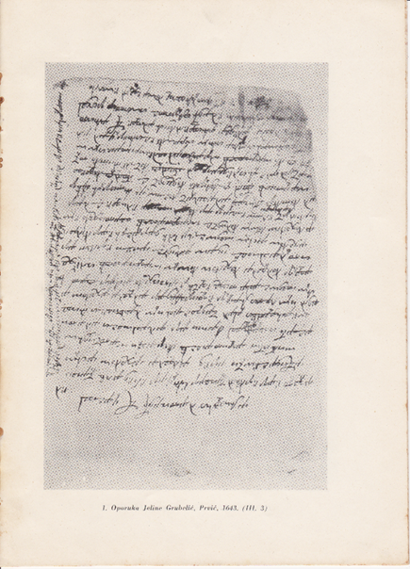
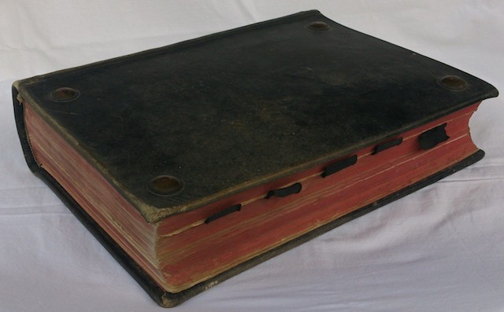
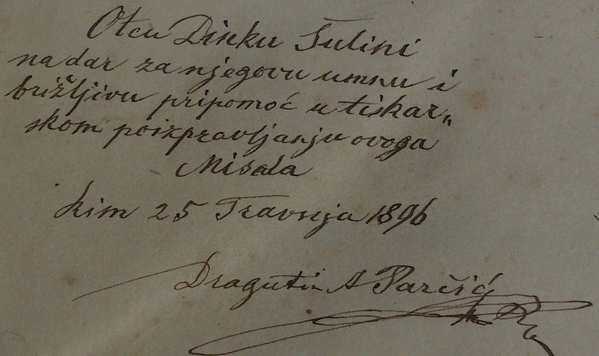
Pisana glagoljska ostavština iz samostanu u Prvić Luci.
Drugo izdanje Parčićeva misala, objavljeno godine 1896. Poklon Parčića otcu Dinku Šulini.
Oporuke pisane glagoljicom
Jelić spominje „Missale glagoliticum prvicianum „ to jest fragmentat iz XV stoljeća i abecedarium glagoliticum iz godine 1823.
„Libri parochiales baptizatorum” od 1689.-1711.
„Copulatorum” od 1689.-1711. i od 1750.-1812.
„defunctorum”od 1690.-1710.
Prema Stošiću: glagoljicom su vođene knjige vjenčanih i rođenih i knjiga
mrtvih od 1790-1812.
1.12. 1884. požarom u samostanu uništen velik dio glagoljske baštine
Notes:
Što se tiče glagolskih knjiga, u samostanu je jedan primjerak drugog izdanja Parčićeva misala, tiskan 1896. kojega je Parčić darovao otcu Dinku Šulini o čemu svjedoči i posveta u knjizi. Ovo su ga ljeto imali u rukama Prof. Žubrinić i gospođa Mirna Lipovac. Ta posveta glasi : Otcu Dinku Šulini na dar za njegovu umnu i brižljivu pripomoć u tiskarskom poizpravljanju ovoga Misala, 25. travnja 1896.
Veći dio knjiga je uništen u požaru samostana 1884. Ono što je ostalo vjerojatno se nalazi u nekim arhivama u Šibeniku. Kako se navodi samostansku je knjižnicu uredio o. Ante Nižić g. 1907. (oko 800 primjeraka).
Milčetić, Jelić, Stošić i Šupuk navode neka značajnija glagoljska djela koja su nekada bila u samostanu u Prvić Luci. Ovdje imate priliku vidjeti jednu od oporuka iz doba boravka franjevaca trećoredaca u našem samostanu.
Ivan Milčetić našao je u Berčićevoj zbirci nekoliko odlomaka iz Prvića , a nekima je odredio i vrijeme uglavnom se radi o punomoći Ivanu Jadrijeviću o zastupanju njihovih interesa potpisanih glagoljicom u šest redaka .
u datiranju Berčićevih odlomaka iz Prvića veli za prvi odstrižak B.II 3 Prvić da će biti iz XIV vijeka , za drugi (signatura (6,11) ”Iz Prvića 1848, 8/8”pretpostavlja isto vrijeme , a za odlomak „3B . Iz Prvića na 31/12 1852” kaže doslovce „Bit će iz XIV vijeka. Ili možda iz XIII. vijeka.
Jelić spominje „Missale glagoliticum prvicianum „ to jest fragmentat XV stoljeća i abecedarium glagoliticum 2 iz godine 1823. ., glagoljicom su vođene „Libri parochiales baptizatorum „ od 1689.do 1711. „Copulatorum „ od 1689.- 1711. i od 1750-1812. i defunctorum od 1690.-1710.
Stošić navodi, da su za neke knjige glagoljicom vođene i knjige vjenčanih i rođenih i knjiga mrtvih (II) od 1790-1812. Prilikom požara u samostanu 1.XII 1884. propale se neke župske knjige i razne isprave pisanje glagoljicom.
Bratovština iz Šepurine 30.XI 1696. sastavlja ugovor s trećoredcima iz Prvić Luke ,te se svi redovnici potpisuju glagoljicom.

Slide 23
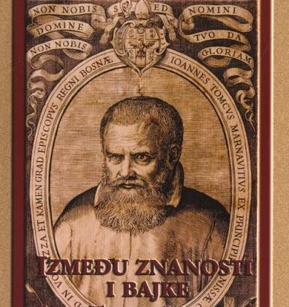
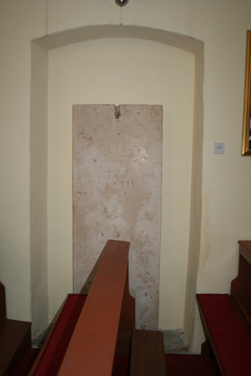
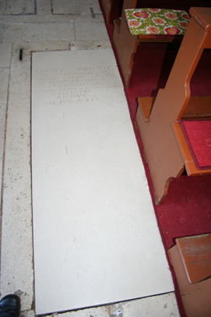
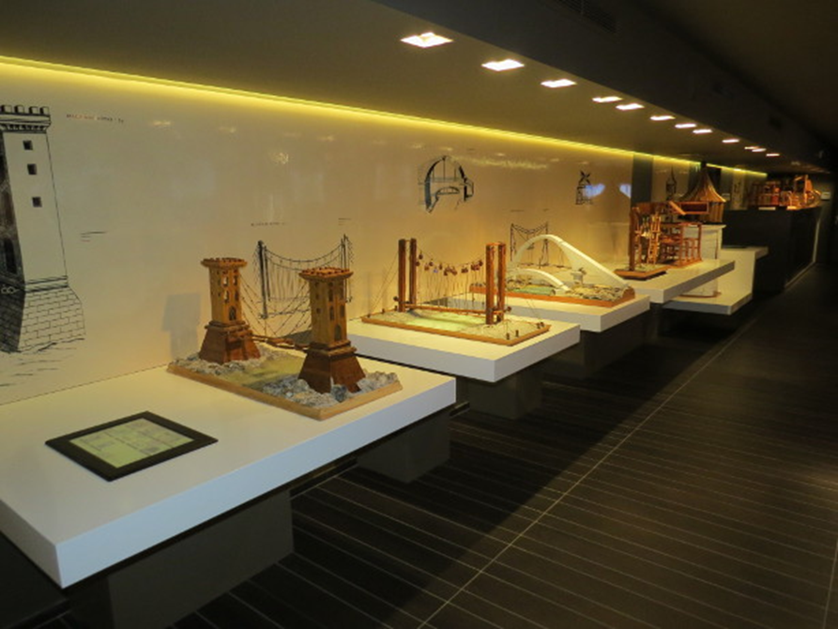
Ivan Tomko Mrnavić 1564. otvorenje sjemeništa za glagoljaše. Prema odluci sinode trogodišnje učenje glagoljice
U crkvi je pokopan slavni Faust Vrančić po svojoj želji.
epitaf na nadgrobnoj ploči
Faustus Varantius - Ep.us Chanadiensis Novor: Praedicamentorum Et Novar: Machinar Ac Fragmentorum - Historiae Illyricae Ac. Fragmentor historiae illiryricae ac Sarmatiae - Collector – An: Dom. MDCXVII.
Faust je umro u Veneciji 20.1.1617
Notes:
Svakako završiti priču o samostanu i crkvi u Prvić Luci ne može se bez spomena Fausta Vrančića koji je u njoj sahranjen po njegovoj zadnjoj volji, a isto tako i po njegovoj želji je uklesan epitaf na nadgrobnoj ploči.
No međutim, u kontekstu glagoljice, vremena u kojem je živio i umro Faust Vrančić spominje se Ivan Tomko Mrnavić koji je vrlo interesantna osoba i zbog toga što je bio bliski prijatelj Fausta Vrančića.
Ivan Tomko Mrnavić tada kanonik u šibenskoj katedrali 22. veljače 1617. održao je glasoviti posmrtni govor Faustu Vrančiću i ispratio ga lađom na zadnje počivalište u Prvić Luku. Kako piše Stošić glagoljaški pomladak svoje je obrazovanje primao od iskusnijih i starijih popova glagoljaša, ponajviše u samostanu u Prvić Luci, ili u kojem šibenskom sjemeništu na pr. u samostanu sv. Frane.
Pod upravom Ivana Tomka Mrnavića 1564. otvoreno je u Šibeniku sjemenište za glagoljaše, u njemu su učenici prema odluci sinode morali učiti glagoljicu tri godine. Prema ovim podacima trebalo bi vjerovati kako je Faust Vrančić sigurno bio upoznat sa glagoljičnim pismom, a rodna kuća u Šibeniku nasuprot je Franjevačkom samostanu i crkvi sada svetištu prvog hrvatskog kanoniziranog svetca Nikole Tavelića s najstarijom bibliotekom.
2012. pokraj samostana svečano je otvoren Memorijalni centar Faust Vrančić.

Slide 24
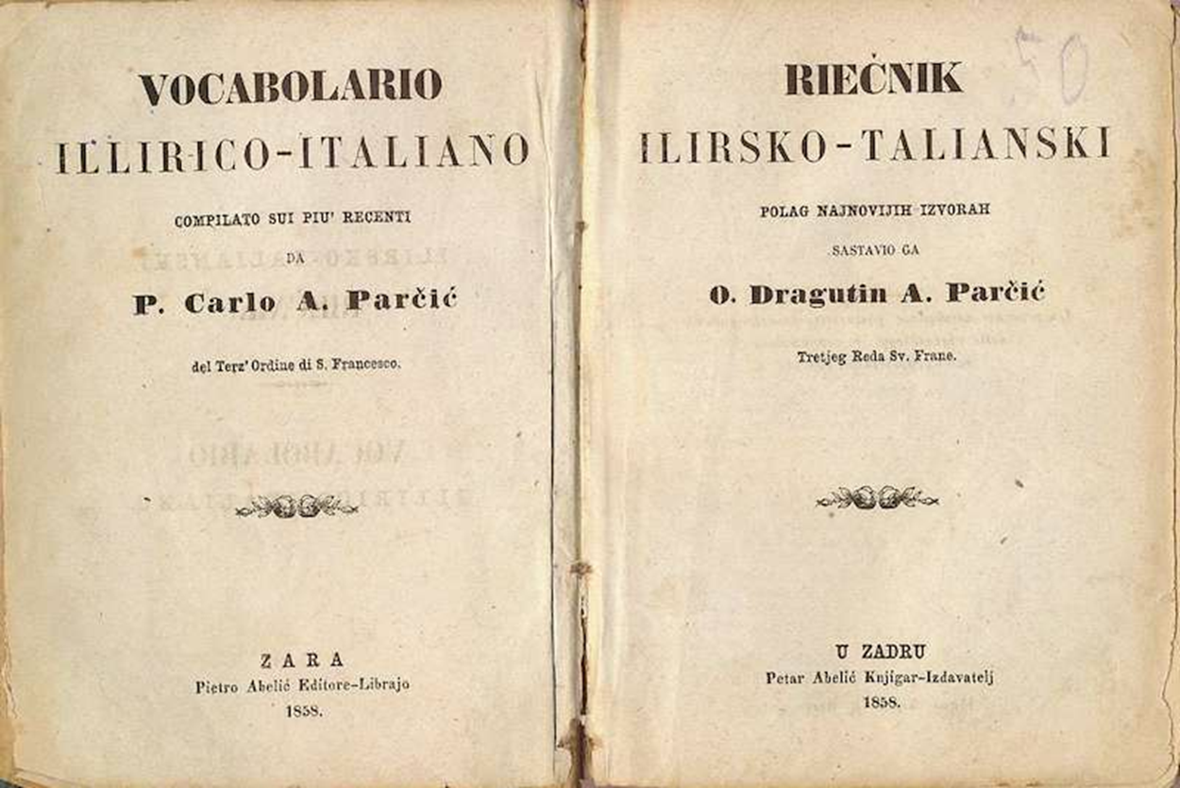
Zadar 1856.-1858. Profesor na zadarskoj realci za hrvatski jezik i matematiku
1858. Riečnik ilirsko-Talianski prema najnovijim izvorima izdavač Petar Abdelić Zadar
1868. u Zadru u izdanju brače Battara drugi njegov rječnik Rječnik talijansko-slovinski (hrvatski) više od tisuću riječi iskoristio od don Mihovila Pavlinovića i prihvatio primjedbe kanonika Josipa Mrkice
Notes:
Ponovni odlazak Parčića u Zadar povezao bih sa pričom o njegovoj ulozi u hrvatskoj leksikografiji.
Već je rečeno, u školi u Krku kako bi čuo hrvatske riječi na listiće papira bi im dodavao talijansko značenje. Leksikografski rad započeo je kao bogoslov, prvih godina bogoslovlja.
Sastavi mali talijansko- hrvatski rječnik od 120 stranica a 1952. u Rijeci izdao Karlettzky od kojega je dobio 20 forinti.
1858. pod nazivom Riečnik ilirsko-talianski objavljeno je prvo izdanje rječnika, a pod nazivom Rječnik slovinsko-talijanski drugo izdanje 1874. godine. 1868. U Zadru Rječnik talijansko –slovinski. U svome leksikografskom radu Parčić se služio starijim hrvatskim rječnicima (Jakova Mikalje, Blago jezika slovinskoga iz godine 1649. Ardelia Della Belle iz godine 1728. Dizionario italiano-latino- ilirico i iz drugog izdanja 1785. njegovog izdanja koji je u Dubrovniku priredio Petar Bačić, rječnikom Joakima Stullija osobito njegovim Rječosložjem slovinsko-italijanskio-latinskim tiskanim u Dubrovniku 1806. ), a osobito rječnikom znanstvenoga nazivlja Bogoslava Šuleka, koji se je pojavio prije drugoga izdanja Parčićeva rječnika.
no u svim izdanjima njegovih rječnika velik je broj posuđenica, a uz neke od njih dana je i odrednica o podrijetlu. U dijelovima rječnika koji sadržavaju stručno nazivlje služio se rječnicima svojih prethodnika leksikografa, primjerice Mikalje, Stullija, Della Belle, Šuleka i dr. Može se stoga zaključiti da je u rječnike Parčić uvrštavao već postojeće izraze iz djela svojih prethodnika, a nekima je pridruživao i vlastite izraze. Budući da je Parčićeva nakana bila stvoriti što potpunije rječničko blago hrvatskoga jezika, u njegovim rječnicima nalazi se leksički fond koji sadržava i rjeđe riječi poput arhaizama, ali i neologizme. Veliku je pozornost posvećivao uvrštavanju modernoga znanstvenog nazivlja u rječnike, koje je prihvaćao od svojih suvremenika, a manjim dijelom i sam stvarao.
No njegov terminološki rad zaostajao je za radom Bogoslava Šuleka kao tadašnjega vodećeg leksikografa i obnovitelja hrvatskoga jezika.

Slide 25
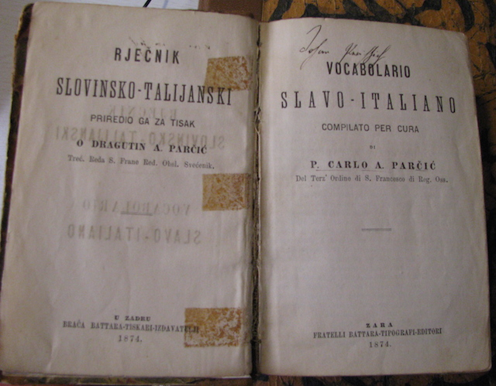
Tri izdanja hrvatsko- talijanska
Riečnik ilirsko-talianski (polag najnovijih izvorah). Zadar, 1858. izdavač Abdelić
Rječnik slovinsko-talijanski ‒ Vocabolario slavo-italiano. Zadar, 1874.
Rječnik hrvatsko-talijanski ‒ Vocabolario croato-italiano. Zadar, 1901. / pretisak Zagreb 1995., nadopunjen sa 15 tisuća riječi novih riječi u izdanju Narodnog lista Zadar
kao i tri izdanja talijansko-hrvatskoga rječnika:
Vocabolario italiano-slavo (ilirico) ‒ Rječnik talijansko-slovinski (hrvatski). Zadar, 1868.
Vocabolario italiano-slavo (croato) ‒ Rječnik talijansko-slovinski (hrvatski). Senj, 1887.
Vocabolario italiano-slavo (croato) ‒ Rječnik talijansko-slovinski (hrvatski). Senj 1908.naklada Hreljanović
Notes:
Parčić je bio sljedbenik zagrebačke filološke škole, što je imalo odraza u njegovu shvaćanju leksikografskoga posla. Ponajprije, za razliku od hrvatskih vukovaca, Parčić je u svoj rječnik unosio mnoge riječi iz kajkavskoga i čakavskoga narječja, a također je u rječnik uvrstio i čitav niz novotvorenica. Parčić je osuđivao tuđice (tzv. ''vulgarne riječi’') i preporučivao domaće izraze. Za strane riječi pronalazio je njihove hrvatske inačice ili ih je sam iznalazio ili je prihvaćao narodne riječi (Pavlinović , Mrkica).
Neki od naziva su napadani kao navodne “jezične tvorevine iz doba NDH”, iako ih je Parčić unio u svoj rječnik 40 godina ranije, poput: brzoglas, brzojavka, munjovod, poglavnik, poglavništvo, samokres, samovoz, satnik, svjetlopis, vrhovnik, zrakoplovac i sl. Stoga je rječnik desetljećima bio zanemarivan i prešućivan, a poznat i dostupan bio je tek uskom krugu stručnjaka.
Dodajmo da se stari hrvatski pojam satnik (u značenju stotnik, od staroslavenskog sat – sto; lat. centurion) može pronaći četiri i pol stoljeća ranije u znamenitom Hrvatskom glagoljaškom prvotisku iz godine 1483. (što je prva hrvatska tiskana knjiga), pa čak i šest i pol stoljeća ranije, u Vinodolskom zakoniku pisanom glagoljicom godine 1288.
U Rječniku se mogu pronaći termini koji su stekli i do danas zadržali komunikacijsku vrijednost, poput: brzojav, dalekozor, glasovir, kišobran, kolodvor, ljetopis, prirodopis, toplomjer, zemljopis i zemljovid. Parobrod je imao sadašnje značenje, dok izraz parostroj (parna lokomotiva) nikada nije zaživio. Bez odjeka su ostale složenice: gromoteg (za gromobran), hitropis (za stenografiju), ljepopis (za kaligrafiju), ljeposlovje (za elokvenciju), tegomjer (za barometar), vremenoslovje (za meteorologiju) itd. Pod arhaizme mogu se svrstati riječi poput prirodoslovje (za fiziku), ljeporječje (za retoriku) i svjetlopis (za fotografiju).
Kad je bio u Rimu posvetio se priređivanju drugog izdanja talijansko hrvatskog rječnika koji je izašao u Senju 1877. u većem formatu, a koje je god. 1908. pretiskao nakladnik Hreljanović u Senju tek s promijenjenom naslovnom stranicom.
Pretisku trećega izdanja hrvatsko-talijanskoga rječnika Dragutina Antuna Parčića, iz 1901. , koji sadrži više od 90 tisuća hrvatskih natuknica, dodana je studija o životu i leksikografskome radu Dragutina Parčića koju je napisao prof. dr. Zlatko Vince.

Slide 26
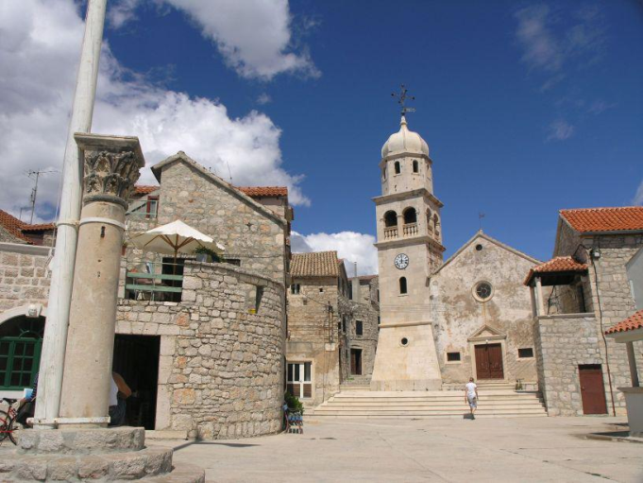
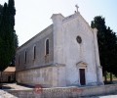
Otok Prvić - Šepurine 1859. župnik u Šepurini
Sv. Jelena Križarica iz 1620.
Nova crkva sv. Uznesenja Blažene Djevice Marije iz 1878.
Ljetnikovac obitelji Vrančić
Služba božja je bila glagoljačka do godine 1859.
12.12. 1859. Župa Šepurine postaje samostalnom kapelanijom
Notes:
Parčić je kratko vrijeme bio župnik u Šepurini drugom mjestu na otoku Prviću.
Vjeruje se kako je mjesto dobilo naziv po bunarima na Srimi na kopnu koji se još uvijek zovu Sipurine.
Župa Šepurine odvojena je od župe u Luci 9.12. 1830.
Zanimljivo jer se veže za godinu boravka Dragutina Antuna Parčića u Šepurini. od 12.12. 1859. Šepurine postaju samostalnom kapelanijom kako se navodi nakon teške borbe sa Lučanima. Služba božja je bila glagoljačka do godine 1859.
U selu su dvije crkve, kraj obale je crkva sv. Jelene ili sv. Roka. Zapravo je Načašća sv. Križa i sv. Jelene. Po natpisu nad vratima crkvu je posvetio biskup Arrigoni 1620. Na velikom je oltaru slika gospe i svete Jelene . Vrlo neobičan i bogat baroknim ornamentima je drveni oltar sv. Roka.
Nova župska crkva Velike Gospe na brijegu je iz 1878.
Iz zapisa o Šepurini od Ljubomira Antića povjesničara i političara Don Ante Šurija bio je župnikom od 1877. do 1896. opisuje ga kao izrazitog zagovornika latinštine i tolomaša (talijanaša). Glagoljaška je služba opet uspostavljena oko 1920.

Slide 27
1859. Prve fotografije u Prvić Luci Dušebrižnik u Šepurini na otoku Prviću
Svjetloslika svjetloslikar
Notes:
Iz vremena dušebrižništva u Šepurini, su i prve Parčićeve fotografije iz Prvić Luke. Dva su mjesta na istom otoku međusobno udaljena desetak minuta hoda. Vjerojatno je kao što danas don Božo Škember služi u oba mjesta živio više vremena u dobro organiziranom samostanu u Prvić Luci.
Dragutin Antun Parčić poznat je u povijesti hrvatske kulture prvenstveno kao borac za glagoljicu filolog i leksikograf „pisac najboljeg rječnika”. Manje je poznato da se bavio tiskarstvom, botanikom, zoologijom, fizikom, astronomijom, crtanjem akvarelom ali i fotografijom. O toj aktivnosti se nije pridavala osobita pažnja sve do 1969. kada je započelo proučavanje dijela njegove fotografske baštine iz Arhiva Staroslavenske akademije u Krku.
Te prve Parčićeve datirane fotografije nastale su u Prvić Luci 1859. kako stoji u zapisima u vrijeme dok je bio župnik u Šepurinama na otoku Prviću.
Uz najranije datiranu fotografiju, snimljenu u Prvić-Luci 1859. godine ,nastala je i fotografija pod nazivom Ulica i kuće u Prvić-Luci.
Opća kulturalna vrijednost sačuvanih papirnih negativa, zameci znanstvene (teleskopske i mikroskopske) fotografije, prve fotografske vedute Zadra, ispitivanje likovnih potencijala fotografije, širok dijapazon eksperimenata - samo su neke od značajki koje svrstavaju fra Dragutina Parčića među najistaknutije rane fotografe u Hrvata. Za Zadar, pak, njegova pojava ima još veće značenje. Pokazao je koliko je zadarski intelektualni krug bio u drugoj polovici pedesetih godina devetnaestoga stoljeća spreman ne samo prenijeti i prihvatiti novi medij već i proširiti njegovu porabu. Bez Parčića počeci fotografije u Zadru sveli bi se na obrtničku primjenu

Slide 28
Notes:
Treća fotografija koja je do sada imala naziv neidentificirani objekt u Prvić Luci je fotografija dijela crkve sa sakristijom, stana svećenika iza sakristije i ondašnjeg samostana kako je izgledao prije 1884. na koji je naslonjena kuća Melkiora Tavelića. Uostalom Tavelići su poklonili zemljište za samostan i crkvu u Prvić Luci Moja je pretpostavka slijedeća izgorjela kuća dobrotvora Melkiora Tavelića je pregrađena zajedno sa ranije izgrađenim samostanom u jedinstvenu zgradu današnjeg samostana. Krsto Stošić navodi slijedeće. Samostan je više puta pregrađivan, pogotovo iza požara noću 1.12. 1884. , kad je potpuno izgorio. Izgorio je i onaj dio samostana, gdje je nekada bila kuća dobrotvora Melkiora Tavelića. Da je to dio samostana upućuje na lijevoj strani obris krova što bi mogao biti krov crkve. Čempresi su i danas pred crkvom i sakristijom a prema moru su obzidani kameni četverokuti koje mi zovemo galije. Današnji stan župnika odgovara kući do krova crkve i sastavni je dio samostana, vjerujem kako bi Tavelićevoj kući odgovarala kuća sa desne strane slike koja je navedenom pregradnjom prošireni današnji samostan. Volat prozora na sakristiji odgovara onom sa stare slike.
Zadnji od roda svetoga Nikole Tavelića ili Tavilića bio je Melkior, eksaminator šiben. Vel. Dvora, koji je umro od kuge na otočiću Lupcu pred Prvićem. Učinio je oporuku 12.6.1649.
Moj sin mi je pomogao potvrditi moje pretpostavke ovom animacijom.

Slide 29
1952. Poznanstvo sa Josipom Berčićem
Notes:
Složeni fotografski postupak, upoznao je u Zadru od Josipa Berčića, koji je iz Padove stigao koncem 1852. godine. Parčić je pak 1854. bio na Glavotoku, a 1855. u Prvić-Luci. U Zadar se vratio tek 1856. Zajedno su 1857. i 1858. predavali na Gimnaziji. To su godine u kojima je Parčić upoznao fotografski postupak.. Uz to, zadarski je izdavač Abelić 1858. tiskao Parčićev Ilirsko-talijanski rječnik, pa bi se moglo pretpostaviti da mu je honorar dobro došao za nabavku vlastite fotografske opreme. Ako je za maleni rječnik od samo 120 stranica, što ga je izdao u Rijeci kao mladi bogoslov, dobio 20 forinti, tada je za zadarski honorar mogao kupiti opremu kojoj se cijena tada kretala od 77 do 815 forinti je li uopće postojao.
Tri vrlo vrijedne fotografije Zadra su : Kopnena vrata), Gradska straža i Gospa od Zdravlja. Snimljene su tako dobro da je teško pomisliti da su mogle nastati prije 1859. Podjednako je pouzdano da Parčić nije nakon 1864. više snimao u Zadru. Dolazio je povremeno i nakratko. Za fotografiju Kopnenih vrata može se čak utvrditi da je snimljena prije sredine 1861. godine. Na njoj se vidi stari drveni most koji je srušen 20. srpnja 1861, a na njegovu mjestu podignut novi, širi i s drukčijom ogradom.
Na jednoj od njegovih ranih fotografija Zadra snimljeni su zvonik sv. Šime i Kapetanova kula iz smjera sv. Krševana, a to znači iz ondašnje Gimnazije, odnosno njezina kemijskoga ili fizikalnoga kabineta.
Od početka pedesetih godina, kada je Berčić studirao u Padovi, pa sve do konca toga desetljeća, Italija je bila zemlja u kojoj se vrlo uspješno prakticirala kalotipija. Osobito je bila na glasu skupina kalotipista koja se u Rimu okupljala u vili Medici i Cafféu Greco. Snimali su modificiranim kalotipijskim postupkom, što ga je 1851. objavio francuski fotograf Gustave Le Gray (1820 – 1862). Jedan od pripadnika Rimske škole kalotipista, „pittore prospettico“ Giacomo Caneva, objavio je 1855. priručnik Trattato pratico della fotografia, s potankim opisom Le Grayava postupka i drugih inačica. U toj knjižici koja ima i suvremeni reprint, može se također vidjeti koliko je relativna tvrdnja da je kalotipija jednostavan postupak. Ondašnji je fotograf, uz ostalo, trebao u laboratoriju imati 29 kemikalija. Kleffelov priručnik Manuale di fotografia pratica u zadarskoj Znanstvenoj knjižnici potječe točno iz doba najživlje fotografske aktivnosti Dragutina Parčića. Posebice je zanimljivo da se autor često poziva na Thomasa Suttona (1819 - 1875), tadašnjega najvećega britanskoga eksperta za fotografiju, osobito za kalotipiju, koji je od 1851. do 1853. studirao kalotipijski postupak u Rimskoj školi. Uspoređivanje Canevovih i Kleffelovih kalotipijskih uputa s dvama Parčićevim navoštenim, ali neeksponiranim negativima pokazuje da su do njega dopirale suvremene tehnološke informacije. Zahvaljujući stručno provedenu postupku njegovi su negativi i danas praktično uporabljivi, dok im je kulturalno značenje od neprocjenjive vrijednosti. To su, uz jedan takav negativ zagrebačkoga fotografa Juliusa Hühna , jedini fotografski specimeni te vrste u Hrvata.
Iako je Josip Brčić (Giuseppe Bercich) po struci bio ljekarnik, utemeljio je u Zadru prvi stalni fotografski atelier.

Slide 30
Svjetloslika pomrčine sunca među prvih pet u svijetu
Notes:
Najznačajnije i najvrjednije razdoblje Parčićeve fotografske aktivnosti podudara se s njegovim boravkom na otočiću Galevcu (Školjiću) od 1860. do proljeća 1864. godine. Tada je snimio zadarske vedute, panorame mjesta Preka na otoku Ugljanu i nekolicinu znanstvenih fotografija. Premda je živio u Samostanu sv. Pavla na Školjiću, vrlo je često, katkad i duže boravio u Zadru, gdje je, primjerice, 31. prosinca 1861. snimio tri faze pomrčine Sunca tri fotografije nalijepljene jedna uz drugu).
Nemirnu Parčićevu duhu nije trebalo puno da nakon što je uspio pričvrstiti aparat na teleskop i snimiti Sunce, ponovi taj postupak s mikroskopom i snimi nevidljive forme mikrosvijeta (redoslijed je mogao biti i obrnut). Njegova mikroskopska fotografija nekih kristaličnih nakupina, također pripada među pionirske snimke te vrste. Uz nju ide i duhovito uvećana snimka obične buhe. Na tim trima slikama utemeljeni su počeci znanstvene fotografije u Hrvatskoj.
To su unikatne snimke takve vrste u povijesti rane fotografije u Hrvata. Čak je, drži se, u pitanju tek peto snimanje pomrčine Sunca uopće. Najmanje dva od njih morala su biti poznata u Zadru prije 1861. Zacijelo se znalo da je u Veroni obavljeno dagerotipijsko snimanje pomrčine 1842, jer je o tome pisala Gazzetta Privilegiata di Venezia. Isto je tako, bar u užem krugu inteligencije, morao biti poznat pothvat uglednoga venecijanskoga fotografa Antonija Perinija (1830 - 1879) Njegove fotografije pomrčine analizirane su 1858. u Atti dell Istituto Veneto di Lettere, Scienze ed Arti [7034]. Bez obzira je li ta pretpostavka točna ili nije, ostaje činjenica da je Parčić bio sposoban, podjednako kao i najugledniji venecijanski fotograf toga doba, sâm obaviti tehnički zahtjevnu zadaću snimanja pomrčine Sunca.

Slide 31
Sv. Pavla Pustinjaka ŠKOLJIĆ Galevac Samostan Galevac 1860. -1864.
Blizina Zadra omogućila mu je pomagati Ivanu Berčiću ( Brčiću) u njegovim glagoljskim radovima
Uređivao talijansko- hrvatski rječnik
Pripremao slovnicu hrvatskoga jezika
Bavio se bilinstvom fizikom i fizikalnim pokusima slikanjem
Fotografijom
Notes:
Razdoblje od 1860.-1864. proveo je kao predstojnik Franjevačkog glagoljaškog samostana na otočiću Galevcu, gdje je u samostanskoj bogoslovnoj školi bio profesor, a između ostaloga radio je i na sastavljanju svog budućeg Talijansko-hrvatskog rječnika. Ujedno se intenzivno bavio botanikom, fizikom, fizikalnim pokusima i posebice fotografijom.
Parčić je za boravka u Galevcu načinio zahtjevnu panoramsku fotografiju Preka 1862. godine. Imao je svoj logotip s glagoljskim tekstom.
1862. Petodijelna panoramska fotografija Preka u tehnici kalotipije (slani papir)
Posebnu skupinu čini nekolicina fotografija Preka na otoku Ugljanu, sučelice otočiću Galevcu i Samostanu sv. Pavla u kojemu je Parčić bio predstojnikom. To su ponajprije Preko I na polumat žutosmeđem papiruSastaviti kraću panoramu mjesta Preka od dvaju dijelova (kat. br. 21), potom je proširiti na vrlo produljenu formu od petorih snimaka (kat. br. 20), da bi se konačno dio toga krajolika stavio pod dalekozor (kat. br. 23), sve to idealno odgovara analitičkoj naravi fotografije i opservanta trećoreca. No naknadne kolorističke intervencije, kao što je to primjerice bojenje zelenila ispred kuće i zaklopaca na kućnim prozorima na slici Tri kuće u Preku, već zadire u stvaralačke preokupacije. Parčić je toliko često intervenirao bojom na fotografijama, osobito portretima, da se to ne može nazvati koloriranjem, tj. tehničkim dodavanjem boje monokromnoj slici.
Parčićeve slikarske ambicije i njihovo preklapanje s fotografijom najbolje se zrcale u portretu. Često je portretirao prijatelje, znance i redovničku subraću. Njegov „mali sveščić s raznim portretima u boji i olovkom, koji prikzuje nekoliko lica u narodnoj nošnji (u bojama), zatim razne svećenike, redovnike i dr“ ne bi se mogao odijeliti od istraživanja njegovih fotografskih portreta. I obrnuto. No bez obzira na ishode takva istraživanja, slobodno se može ustvrditi da je Parčić, ispitujući likovne potencijale medija, uspio napraviti portret koji zbog svoje jednostavnosti i dojmljivosti doseže dignitet ikone. Njegov Muškarac s bradom (kat. br. 8 i 55, veličina negativa 9,2 × 6,9 cm) nije slika sretnoga trenutka već studiozne porabe izražajnih mogućnosti medija. U njemu je sažet cjelokupan potencijal kalotipije.

Slide 32
Muzej samostana na Galevcu
Svjetloslikar sa Galevca
Neki predmeti iz doba Dragutina Antuna Parčića
Kamera
tiskarski stol
Parčićev obojeni crtež Gospe od zdravlja na spomen novicijata fra. Jacinta (Carevka) Buića iz 1857.
Notes:
Pa evo i nekoliko kratkih podataka o Galevcu. Po nekim povjesničarima otok su ranije nastanjivali redovnici pavlini, čijem je zaštitniku sv. Pavlu Pustinjaku posvećena samostanska crkva. Franjevci trećoredci na Školjiću su od 1446. godine
Taj otočić dobili su od zadarskog plemića Milanje, a posjed im je 1454. godine potvrdio papa Nikola V. Crkva je popravljana 1516. i 1564. godine, a posvetio ju je 1596. godine ninski biskup Horacije Belloti, o čemu svjedoči latinski natpis nad ulazom u crkvu.
Samostan je u prošlosti nekoliko puta bio pretvoren u lazaret, pa su se redovnici pod cijenu vlastitog života brinuli za oboljele od kuge. U samostanu je u prvoj polovini 20. st. djelovala gimnazija s pravom javnosti, u kojoj su se školovali mnogi redovnici, od kojih dosta i danas živi, a školovala je i više hrvatskih intelektualca različitih zvanja i zanimanja. Na Školjiću je bio i redovnički novicijat provincije. Iz župe Preko, u kojoj je samostan, franjevci trećoredci su imali i danas imaju veći broj svojih redovnika.
.

Slide 33
Krk 1864. Zadar 1867. Krk 1866. Zadar 1867. Krk 1868.- 1871.
1864.Postaje tajnik provincije i lektor učitelj redovničke mladeži
1867. ponovno u Zadru kao tajnik provincije
1868. izdanje Braće Battara u Zadru Rječnik talijansko-slovinski (hrvatski)
Notes:
SVEĆENIK, PROFESOR I TAJNIK PROVINCIJE
Kada je 1863 Josip dr. Dujmović bio imenovan provincijalom. Parčić postaje tajnik provincije i lektor učitelj redovničke mladeži Slijedeći svoj svećenički poziv, morao se 1864. godine preseliti u Krk, gdje je bio imenovan tajnikom trećoredske franjevačke glagoljaške provincije te je radio i kao učitelj redovničkih kandidata.
Koncem 1867. opet se vratio u Zadar gdje je i opet bio provincijski tajnik te je neko vrijeme upravljao i zadarskim samostanom u odsutnosti provincijala. Nadzirao je tisak svojega talijansko-hrvatskoga rječnika, upravljao Glagoljaškim samostanom sv. Mihovila, predavao na Gimnaziji i podučavao svećeničku mladež. U Zadru je boravio do proljeća 1868. Tada je u izdanju Braće Battara u Zadru objavljen njegov Rječnik talijansko-slovinski (hrvatski) u koji je, osim ''običnih'' riječi dodao mnoge fraze i izraze iz područja znanosti, tehnike, zakonodavstva i slično, a također i popis osobnih imena i zemljopisnih naziva.
U proljeće 1868. vraća opet u Krk kao učitelj redovničke mladeži gdje je ostao do 1871.

Slide 34
Teške godine za Parčića 1863. -1871.
1864. Prvi puta donosi odluku o sekularizaciji. Molba mu je bila odbijena.
Nadbiskupsko sjemenište u Zadru katedra za staroslavenski jezik
1866. Nadao se preuzeti katedru staroslavenskog jezika. Berčić postao profesorom biblijskih nauka. Berčić preuzima i katedru staroslavensog jezika .
1870. nakon smrti Ivana Berčića za katedru staroslavenskog jezika imenovan provincijal o. Josip Dujmović
Notes:
Kako smo spomenuli imenovanjem o. Josipa Dujmovića, Parčić dolazi u Krk. Taj mu je premještaj bio težak zbog prekida veza sa Zadrom i njegovih zanimanja. Tada malena i siromašna provincija nije mu mogla omogućiti da se nesmetano posveti svojim idealima, pa je već zimi 1864/1865. prvi put odlučio ostaviti provinciju potražiti mjesto u kojem drugom redu gdje bi imao slobodnije i šire polje rada, ali mu je tu želju Sveta stolica odbila.
Kako je u više je navrata radio kao učitelj hrvatskog jezika nadao se postati profesorom staroslavenskog na Nadbiskupskom sjemeništu u Zadru. Ta želja mu se dva puta izjalovila. Prvi put se ponadao da će preuzeti katedru staroslavenskog jezika godine 1866., ali tada je njegov stariji kolega Ivan Berčić Berčić zadržao za sebe i predavanja iz staroslavenskoga jezika u zadarskoj bogosloviji,preuzeo i tu katedru, makar je postao profesorom i držao katedru bibličnih nauka.
Nakon iznenadne smrti don Ivana Berčića u svibnju 1870. godine, katedra je ponovo ostala ispražnjena, i opet se ponadao da bi mogao postati profesor staroslavenskog jezika u zadarskoj bogosloviji međutim zadarski nadbiskup Petar Dujam Maupas je na to mjesto imenovao provincijala Josipa Dujmovića. Nagovoren od bogoslovnog ravnatelja doktora Nikole Volarića Dujmović prihvati stolicu samo zato da je sačuva za svoj red u nadi da je doskora preda Parčiću u to doba najsposobnijem za glagoljicu. Stoga pozove Parčića u Zadar, ali biskup Maupas nikako nije htio pristati da Parčić preuzme staroslavensku katedru.

Slide 35
Krk 1864.
Notes:
O nekim aktivnostima za boravka u Krku

Slide 36
1865. godine izradio je geografsku kartu otoka Krka
Notes:
Bavio se i kartografijom

Slide 37
Krk 1868.- 1871.
Prevodi Ilijadu
Notes:
Prevodi Ilijadu

Slide 38
Glavotok u doba Parčića 1871. -10.travnja 1876. U Zadru 1873./ 1874. Samostan u teškoćama
4. studenoga 1852.Romano Gršković moli pomoć za obnovu samostana upućenu na pokrajinskuj vladu u Lošinju
8. rujna 1856. Romano Gršković pismo Caru Franji Josipu u Beč
Fra Jacinto Buić gvardijan Na Glavotoku 10. kolovoza 1875. car Franjo Josip daruje za popravak samostana 100 fiorina
1873. Parčić daruje 500 forinti .
1879. Najveći građevinski zahvat odlučeno je povući 5 metara prema obali zidove samostana zbog utjecaja mora. Parčić posuđuje 100 fiorina potrošeno 971 fiorina za pročelje.
Notes:
Nakon što nije uspio postati profesorom katedre za staroslavenski jezik, Parčić se, duboko razočaran, pa i povrijeđen, godine 1871. povukao u samostan u Glavotoku, gdje je ostao slijedećih pet godina. Drugi puta donosi odluku o sekularizaciji.
Parčić samostan nalazi u teškoćama, potrebna mu je obnova i stoga Parčić osobno pomaže svojim novcem. Josip Dujmović pravi privatnu bilješku prigodom posjeta Glavotoku ljeti godine 1873 . i veli : Parčić je potrošio i do pet stotina fiorina za tiskaru nadajući se da će ipak biti od velike koristi i za mostir.
Za vašu orijentaciju o vrijednost jedne Forinte ili fiorina odgovarala je vrijednosti 11,11 unce srebra.
.

Slide 39
Zadar 1873.
Riečnik ilirsko-talianski (polag najnovijih izvorah). Zadar, 1858.
Rječnik slovinsko-talijanski ‒ Vocabolario slavo-italiano. Zadar, 1874.
Rječnik hrvatsko-talijanski ‒ Vocabolario croato-italiano. Zadar, 1901. / pretisak Zagreb 1995.,
kao i tri izdanja talijansko-hrvatskoga rječnika:
Vocabolario italiano-slavo (ilirico) ‒ Rječnik talijansko-slovinski (hrvatski). Zadar, 1868.
Vocabolario italiano-slavo (croato) ‒ Rječnik talijansko-slovinski (hrvatski). Senj, 1887.
Vocabolario italiano-slavo (croato) ‒ Rječnik talijansko-slovinski (hrvatski). Senj, 1908.
Tiskanje gramatike hrvatskoga jezika i drugo izdanje „Rječnika Slovinsko- Talijanskoga
Notes:
Zabilježen je samo jedan kraći boravak u Zadru 1873./74. zbog tiskanja drugog izdanja Rječnika slovinsko-talijanskog i gramatike hrvatskog jezika.
Uz potrebu za rječnicima, u Dalmaciji se osjećala i potreba za gramatikom hrvatskog jezika. Parčić je 1873. u Zadru objavio značajno djelo Grammatica della lingua Slava (illirica), tj. Slovnicu hrvatskog jezika istumačenu talijanskim jezikom u izdanju Spiridonea Artalea, koja je uskoro postala obvezatnim školskim udžbenikom. Godine 1874. u Zadru, u tisku i nakladi Braće Battara, objavljeno je drugo izdanje Vocabolario slavo-italiano, odnosno Rječnika slovinsko-talijanskoga jezika.
Sjetimo se još jednom njegovog leksikografskog rada i godina svih njegovih izdanja rječnika na ovom mjestu makar je imao izdanja i kasnije. Svoj leksikografski rad započeo je malim rječnikom tiskanim u Rijeci 1851. godine pod naslovom Mali talijansko-hrvatski riečnik. Bila su tri izdana hrvatsko-talijanska i tri izdanja talijansko –hrvatska , treće izdanje talijansko- hrvatskog rječnika nakon njegove je smrti 1908.
Riečnik ilirsko-talianski (polag najnovijih izvorah). Zadar, 1858.
Rječnik slovinsko-talijanski ‒ Vocabolario slavo-italiano. Zadar, 1874.
Rječnik hrvatsko-talijanski ‒ Vocabolario croato-italiano. Zadar, 1901. / pretisak Zagreb 1995.,
kao i tri izdanja talijansko-hrvatskoga rječnika:
Vocabolario italiano-slavo (ilirico) ‒ Rječnik talijansko-slovinski (hrvatski). Zadar, 1868.
Vocabolario italiano-slavo (croato) ‒ Rječnik talijansko-slovinski (hrvatski). Senj, 1887.
Vocabolario italiano-slavo (croato) ‒ Rječnik talijansko-slovinski (hrvatski). Senj, 1908.

Slide 40
Gramatica della lingua slava (illirica) 1873. Gramatica della lingua slava… seconda Ed. Notevolmente accresciuta ed emandata secondo i piani d’insegnamento , Zara. Spirid. Artale. 1878. (iz rada dr. Borana Mohorovičić -Abecedar njegovim rukopisom i knjiga)
Notes:
Parčić nije pisao i izdao samo rječnike on je kao filolog izdao i PRAVOPIS HRVATSKOGA JEZIKA
Parčić je napisao na talijanskome i gramatiku hrvatskoga jezika pod naslovom Grammatica della lingua slava (ilirica) (1873., 1878.), koja je izišla u francuskome prijevodu u Parizu 1877. koju je na francuski jezik preveo Jean Baptiste Feuvrier, ali pod nazivom srpsko-hrvatske gramatike. Taj francuski liječnik u misiji u Crnoj Gori vjerojatno se tamo priklonio uvjeravanjima o hrvatskom i srpskom kao istom jeziku.
O ovom izdanju dovoljno je reći kako je u hrvatskoj javnosti bila lijepo primljena, kritičari su se vrlo pohvalno izjašnjavali a dalmatinska pokrajinska vlada ju je propisala kao školski udžbenik. Adolf Weber ju je preporučio austrijskoj vladi kao dobar udžbenik za školsku uporabu. Kako je prvo izdanje bila brzo raspačano 1878. izlazi u Rimu priređeno drugo popravljeno i prošireno izdanje, a tiskano u Zadru od Spiridona Artale.
Borana Mohorovičić

Slide 41
Tiskara na Glavotoku Serafinski tisak
1.Prijevod prvog pjevanja iz Danteova epa Mudropojka ponašio za pokus 1875.
2.Kršćanska pobožnost – I molitve svakidanje ,1875.
3. Obrednik za Veliko Prošćenje- Po namstirih Trećega reda sv. O Frančiška , 1875.
4. Papinska bula. 1875.
5. Poslanica provincijala Carevka (Hijacinta) Buića., Na Glavi Otoka Krka na Frančiškovu 4. Listop.,1887.
6. Službena tiskanica (za fra Jacinta Buića91887.
7. Kanonske tablice ,(Glavotok?)
8. Priprava za misu Glavotok
9. C.C –Taciti Versione –Germania Fasciculus I continens – Capitta a 1-10. 1875.
Prigodom mlade mise o. Alfonsa Mršića (sonet) Glavotok 1884.
11-12. Soneti prilikom mlade mise o. Stanka Dujmovića 1888. i sonet prigodom mlade mise o. Pija Dujmovića 1892.
Koralni napjev s notnim i glagoljskim tekstom „Vsa lipa jesi Marie”
molitvenike, obrednike, kanonske tablice, pa čak i nekoliko svojih oda i soneta na talijanskom, latinskom, grčkom i hrvatskom jeziku.
Notes:
Srećom, Parčićevo razočarenje nije utjecalo na njegov znanstveni rad, na koji se u Glavotoku bacio svim srcem.
U Glavotoku je radio na svojim rječnicima, bavio se prevodilačkim radom i pjesništvom. Preveo je prvo pjevanje iz Danteove mudropojke (epa, spjeva). Prijevod je posvetio istaknutom glagoljašu otcu Stjepanu Ivančiću i tiskao ga u čast njegove mlade mise. U posveti Parčić još piše da je to pjevanje ‘’ponašio za pokus’’.
U Rijeci je nabavio stari tiskarski stroj te je u Glavotoku utemeljio malu tiskaru i nazvao je Serafinskom tiskarom. Počeo je lijevati i rezati latinična i glagoljska slova i tiskati različite liturgijske priručnike za potrebe reda kojemu je pripadao: molitvenike, obrednike, kanonske tablice, pa čak i nekoliko svojih oda i soneta na talijanskom, latinskom, grčkom i hrvatskom jeziku.
Osim toga, Parčić je izradio sunčani sat koji se još uvijek nalazi na zidu glavotočkog samostana.
U crkvi u Glavotoku, u koru iza oltara i danas visi veliki uokvireni koralni napjev s notnim i glagoljskim tekstom ‘’Vsa lipa jesi Marie’’ koji je priredio Parčić
Ostaje sve do svoje sekularizacije (20.travnja 1876.) svuče redovničko odijelo u Glavotoku I dalje je pridržao znakove svjetovnog trećoredca i redovničko ime do kraja života i ostao u tijesnim vezama sa svojim redom kako svjedoči njegova korespondencija 1875. odlazak u Đakovo biskupu Josipu Juraju Strossmayeru

Slide 42
Strossmayer i drugi svjesni su nestajanja glagoljaštva- pokušaji obnove Prilike u Dalmaciji
1631. I 1648. god Rafael Levaković pod utjecajem bazilijanaca (ukrajinskih unijata) koji su se uspjeli nametnuti Propagandi , a pod prividom ekumenizma izdao je istočnoslavenizirani (rusificirani, rutenizirani) glagoljski misale time napustio raniju hrvatsku redakciju glagoljice, Još se jača rusifikacija osjetila u narednim izdanjima 18 stoljeća Ivan Paštrić 1706., te Matej Karaman i Mate Sović – 1741 i 1774 . Kako je takav oblik oblik staroslavenskoga bio stran narodu i kleru , a njegovo se nametanje doživljavalo u svjetlu popravoslavljivanja, nije čudo što se dogodio takav otpor.
Vicko Zmajević osnovao nadbiskupsko sjemenište
otvorio ga nadbiskup Mate Karaman 1748.
1814- 1918. Druga Autrijska vladavina Dalmacijom nakon sloma Napoleonove Francuske (1797.) reforma školstva na štetu hrvatskog naroda jezika i pisma
1821. Zatvaraju se glagoljaška sjemeništa Zmajevićevo u Zadru i Bizzino u Priku kod Omiša
Otvoreno pokrajinsko glagoljaško sjemenište u Zadru. Samo za one koji su trebali završiti školovanje, hrvatski i glagoljica sporedni predmeti.
Nedostatak knjiga . Zadnji Misal tiskan 1741.zadnji misali sa izrazitom jezičnom istočnoslavenizacijom Levaković, Paštrić, Karaman.
1848. Početak preporoda i pojedinačni pokušaji „ponarođenja „ Dalmacije
Mihovil Pavlinović, latinist postaje zagovornik glagoljaštva.
Misa u Drašnicama na glagoljici 1855.
Notes:
Možda je najbolji tekst o razlozima nestajanja glagoljice napisao gospodin Mario Reljanović U svom radu Enciklika Grande Munus i pitanje obnove glagoljaštva u Dalmaciji. Zbog toga ću neke njegove rečenice na nekim mjestima pročitati.
Glagoljaštvo je u Dalmaciji imalo gotovo tisućugodišnju tradiciju, održalo se usprkos latinskom jezičnom i grafijskom univerzalizmu Katoličke crkve. Žilavo se oduprlo i stoljetnim tuđim političkim i kulturnim utjecajima. Pa ipak, kada su dvadesetih godina XIX. st. zatvorena glagoljaška sjemeništa, činilo se da će, u dogledno vrijeme, posve nestati. Naime, austrijske su vlasti u prvih petnaestak godina svoje druge vladavine u Dalmaciji provele reformu crkvenog školstva kojom su željele modernizirati školstvo, ali prije svega, njegovom centralizacijom i talijanizacijom što jače integrirati svoju novu, na Bečkom kongresu skrojenu, pokrajinu Kraljevinu Dalmaciju.
Tako su 1821. zatvorena oba glagoljaška sjemeništa, Zmajevićevo u Zadru i Bizzino u Priku kod Omiša, a otvoreno Pokrajinsko glagoljaško sjemenište u Zadru. U tom centralnom Ilirskom bogoslovnom sjemeništu od 1821. do 1839. nije postojalo đačko sjemenište, pa su se djeca kandidati u tome razdoblju obrazovali u župama.
Glagoljica ostaje na starim popovima glagoljašima mladi se svećenici uče na latinskom i talijanskom kroz gimnaziju i licej i stvara se nedostatak svećenika koji su poznavali glagoljicu.
Staroslavenski jezik i glagoljica su bili sporedni predmeti u prve tri godine studija. Postupno su zatvarana glagoljaška sjemeništa, dok se konačno 1830. nije sve posve ugasilo.
Sva nastojanja splitsko-makarskih biskupa i dalmatinskih zastupnika u Carevinskom vijeću revolucionarne 1848. za ponovnim otvaranjem glagoljaških sjemeništa ostala su bez uspjeha.
Drugi uzrok nestajanja glagoljice nastaje od Tridentskog sabora na podsticaj ukrajinskih unijata (bazilijanaca ), a onda pod pritiscima Kongregacije za promicanje vjere provedena je sve izrazitija, jezična istočnoslavenizacija glagoljskih bogoslužnih knjiga od strane R. Levakovića, I. Paštrića i M. Karamana i time zaustavljen razvoj hrvatskog crkvenoslavenskog jezika. Osim toga su ova izdanja već odavno bila zastarjela (posljednji misal, onaj Mateja Karamana tiskan je 1741.), a vladala je i njihova nestašica. Stoga je mladim svećenicima, koji su učili talijanski i latinski tolike godine kroz gimnaziju i bogosloviju, latinski jezik bio bliži od istočnoslavenske redakcije staroslavenskoga i dovodio je do odioznosti prema glagoljici.
Ovdje neki autori navode i negativnu sliku rada Benedikta Mihaljevića. Profesor staroslavenskog i hrvatskog jezika, doživotni provincijal provincije franjevaca trećoredaca Benedikt Mihaljević nije im davao potrebno znanje niti poticaj. Mihaljević, iako vrsni poznavatelj staroslavenskoga, nije mario za svoj nastavni rad, pogotovo pred kraj života. Stari su glagoljaši umirali, zbog starosti ili pak bolesti napuštali službu, a njihova mjesta u župama, pa i u onima u kojima se od pamtivijeka glagoljalo, preuzimali su mladi svećenici koji su bogoslužje znali obavljati samo na latinskom.
Jedno vrijeme oživiti će novi glagoljaški duh u crkvenom i javnom životu 1848. godine pojavom pokreta Narodnog preporoda i buđenja nacionalne svijesti, a protiv ideja o slavo-dalmatinskom narodu talijanskog jezika i kulture, težeći dalmatinstvo utemeljiti kao zasebnu naciju. To smo spomenuli uz Mihovila Pavlinovića koji je zaređenjem postao glagoljaš i održao prvu misu u Drašnicama 1855. na staroslavenskom jeziku potičući druge svećenike.

Slide 43
Đakovo 1875.
Zahtjev za sekularizacijom i boravak do odobrenja sekularizacije.
Dolazak u Đakovo na poziv biskupa Josip Juraj Strossmayer koji u njemu vidi obnovitelja glagoljskih crkvenih knjiga
dr. Ivan Črnčić zaslužni hrvatski povjesničar i slavist(1830.-1897.)
dugogodišnji upravitelj Hrvatskoga zavoda sv. Jeronima u Rimu.
Notes:
Nakon što je dobio 1875. dopuštenje Svete Stolice napustiti franjevački red, biskup Strossmayer primio je Parčića u Đakovačku biskupiju. Biskup Josip Juraj Strossmayer shvaća potrebu tiskanja obnovljenih obrednika na staroslavenskom odnosno starohrvatskom kako latinština sve više potiskuje glagoljicu i posredovanjem Franje Račkoga dovodi Dragutina Antuna Parčića u svoju Biskupiju u Đakovu. On u Parčiću vidi obnovitelja glagoljskih crkvenih knjiga, te ga uz zagovor i na preporuku Ivana Črnčića, koji je u to vrijeme bio kanonik u Rimu imenuje 21. ožujka 1876 kanonikom Hrvatskog zavoda svetog Jeronima.
Biskup Strossmayer po uzoru na Karamana i Zmajevića u glagoljaštvu vidi most između Istoka i Zapada koji će pridonijeti prevladavanju crkvenog raskola. Očuvanje staroslavenskog jezika u službi Božjoj u okviru Katoličke crkve trebalo je biti jamstvo i ohrabrenje pravoslavnim crkvama da se u sjedinjenju s Katoličkom crkvom ne trebaju bojati da će izgubiti svoje obrede i jezik.
Strossmayer je još 1859. predao papi Piu IX. promemoriju u kojoj je upozoravao na agoniju hrvatskog glagoljaštva i potrebu da se ono sačuva
Predlagao je da se u Rimu ustanovi i Zavod za izobrazbu glagoljaškog klera i proučavanje kulture slavenskih naroda. Također je ukazao na osobito važnu potrebu tiskanja novih izdanja glagoljskih bogoslužnih knjiga. Njegove zamisli tada nisu imale podršku pape Pia IX. Uspio je samo dobiti dopuštenje za tiskanje novih izdanja glagoljskih bogoslužnih knjiga.

Slide 44
Nedostatak knjiga na glagoljici
Zatvaranje glagoljaških sjemeništa 1821.-1830.
Rusificirani glagoljski obrednici
Nedostatak svećenika koji bi predavali na staroslavenskom
Benedikt Mihaljević doživotni provincijal
1863. tisućugodišnjice sv. Ćirila i Metoda
1880. Enciklika Grande Munus pape Leona XIII
Izgledalo je da će glagoljaštvo izumrijeti iz Dalmacije.
Notes:
Novi poticaj za očuvanje glagoljice su godišnjice proslava slavenskih apostola sv Ćirila i Metoda 1863. 1869. i 1885. Tom prilikom piše Parčić svom provincijalu Sada se primaklo vrijeme prikladno da se latimo popravljanja, što se tiče glagoljskog našeg Misala sa sporazumljenjem prečasnog gospodina kanonika Berčića”
Na Vatikanskom saboru (1869-1870) senjski i đakovački biskupi zagovaraju glagoljicu. Tom prilikom u Rimu boravi i sam Parčić i nudi suradnju.
I napokon, na požurivanje nadbiskupa Maupasa, Sveti zbor za širenje vjere (Propaganda de bona fide) 1878 . povjerava svetojeronimskim kanonicima kračaninu dr. Ivanu Crnčiću i Dragutinu Antunu Parčiću pripremu i sve što je potrebno za tisak glagoljskom Misala i hrvatskoga rituala.
1878. Dolazi slavenima sklon papa Leon XIII donosi 1880. znamenitu encikliku „Grande munus” kojom se protegnulo štovanje sv. Braće na cijelu Crkvu, a staroslavensko bogoslužje hvali i odobrava. Enciklika Grande Munus kojoj je kumovao biskup Strossmayer potvrđuje uporabu staroslavenskog jezika u bogoslužju.

Slide 45
Enciklika Grande Munus
Što sadrži enciklika Grande munus
svetkovina sv. Ćirila i Metoda uvedena u cijelu Katoličku crkvu.
U enciklici se opisuje veličajni misionarski rad solunske braće te ukazuje na njihove bliske veze sa Svetom Stolicom kao i na osobitu brigu što su je pape vodile o slavenskim narodima.
Leon XIII. ponavlja riječi Ivana VIII. iz poslanice Industriae tuae, upućene moravskom knezu Svatopluku prije točno tisuću godina, kojima se odobrava uporaba staroslavenskog jezika u bogoslužju.
Podsjeća i na pismo Benedikta XIV. od 25. kolovoza 1754. kojim su ozakonjuje ravnopravnost staroslavenskog i latinskog jezika u bogoslužju.
Na kraju se upućuje poziv pravoslavnim crkvama na sjedinjenje s Katoličkom.
Papa Leon XIII. 30 rujna 1880 enciklika Grande munus svetkovina sv. Ćirila i Metoda uvedena u cijelu Katoličku crkvu
Notes:
Jačanje pak procesa nacionalnih integracija kod slavenskih naroda Monarhije, pojava novih slavenskih država na zemljovidu Europe nakon Berlinskog kongresa 1878., sve snažniji utjecaj Rusije na europska politička zbivanja – sve je to otvaralo pitanje odnosa Svete Stolice prema slavenskim narodim pa Strossmayerove ideje nailaze na odličan prijem kod Leona XIII. – pape koji je nakon svog izbora 1878. izjavio, i to uzeo za geslo svog pontifikata, “želim voditi veliku crkvenu politiku”, misleći pritom ništa manje nego na pomirenje s Anglikanskom i Pravoslavnom crkvom te obnovu papinske vlasti. Tako je došlo do velikog događaja.
U Rimu 30. rujna 1880. papa Leon XIII. objavio je znamenitu encikliku Grande Munus kojom je svetkovina sv. Ćirila i Metoda uvedena u cijelu Katoličku crkvu. U enciklici se opisuje veličajni misionarski rad solunske braće te ukazuje na njihove bliske veze sa Svetom Stolicom kao i na osobitu brigu što su je pape vodile o slavenskim narodima. Leon XIII. ponavlja riječi Ivana VIII. iz poslanice Industriae tuae, upućene moravskom knezu Svatopluku prije točno tisuću godina, kojima se odobrava uporaba staroslavenskog jezika u bogoslužju, a podsjeća i na pismo Benedikta XIV. od 25. kolovoza 1754. kojim su ozakonjuje ravnopravnost staroslavenskog i latinskog jezika u bogoslužju. Na kraju se upućuje poziv pravoslavnim crkvama na sjedinjenje s Katoličkom.

Slide 46
Odjeci Enciklike Grande Munus
Narodni list potiče biskupa Marka Kalođeru da uvede glagoljsko bogoslužje u sve crkve splitsko-makarske biskupije
12 uglednih svećenika na čelu s don Franom Bulićem odlučuju da latinski jezik u bogoslužju zamijene staroslavenskim.
Narodna stranka u Omišu se obvezuje pred izbore zauzeti za ponovno otvaranje sjemeništa u Prikom
na blagdan sv. Ćirila i Metoda 5. srpnja proslave posvuda u Dalmaciji .
Hodočašće u Rim 5. do 10 srpnja 1881. Predvode Juraj Strossmayer, Frane Bulić, Ivan Danilo. Posvećenje žrtvenika sv. Metoda u crkvi sv. Klimenta ne samo iz Dalmacije već Česi Slovenci Poljaci i Bugari.
Parčić piše pjesme u toj prigodi (sonet)
Nakon Rima Don Frane Bulić i Ivan Danilo daju prijedlog o transliteraciji glagoljskog pisma na latinski, o tome se suprostavlja Parčić
Oduševljenje među katoličkim slavenima
Proslave
Hodočašća
Prijedlog za transliteraciju glagoljskog pisma na latinski
Parčić o tome ostati pri staroj, stoljećima neprekidanoj i neprijepornoj uporabi glagoljice
Notes:
Ovaj događaj stvorio je neopisivu radost i nadu uskrasavanja glagoljice. O tome svjedoče brojni događaji.
Probuđeni glagoljaški duh najbolje se očitovao prigodom sveslavenskog hodočašća u Rim od 5. do 10. srpnja 1881. Na čelu s biskupom Strossmayerom Parčić piše pjesme u toj prigodi. Svečanoj proslavi posvećenja žrtvenika sv. Metoda u crkvi sv. Klimenta prisustvovali su, uz Hrvate iz Dalmacije, Banske Hrvatske, Istre te Bosne i Hercegovine još i Česi, Slovenci, Poljaci i Bugari. Duša hodočašća je bio Strossmayer, a dalmatinske hodočasnike su predvodili Frane Bulić i Ivan Danilo.
Međutim prisutne su i razlike u biskupijama
Vrativši se iz Rima, 1882. u Splitu posebni odbor na čelu sa don Franom Bulićem i Ivanom Danilom dolaze na pomisao da u interesu lakšeg učvršćenja i širenja glagoljaštva, glagoljsko pismo – bez stalnog i predanog vježbanja teškog za čitanje – zamijene latiničkim. Oni 1882. objavljuju opširnu spomenicu na talijanskom jeziku u kojoj zagovaraju transliteraciju glagoljskog misala. Spomenicu su poslali biskupskim ordinarijatima po Dalmaciji, raznim rimskim kongregacijama, a jedan su primjerak preko biskupa Kalogjere poslali papi Leonu XIII. Ovoj zamisli je podršku dala većina svećenika splitsko-makarske biskupije, dok su se drugdje javili otpori.
Naime, srednjodalmatinski glagoljaši su vrlo rano s glagoljskog pisma prešli na bosančicu, zapadni oblik ćirilice koji su oni nerijetko nazivali “pismo arvacko”, a u prvoj polovici XIX. st. Bili su prisiljeni u službenom dopisivanju služiti se latinicom. Uz to, latinicom su na hrvatskom jeziku od XVI. st. bili tiskani i svi lekcionari i obrednici kojima su se oni služili kao i sve druge knjige poučnog i pobožnog sadržaja njima namijenjene.
Najoštrije je istupio Dragutin Parčić, kanonik kaptola Sv. Jeronima u Rimu. Parčić je za „našu starinu- našu svetinju” uz njega se protive transkripciji Stjepan Ivančić Ivan Milčetić Vatroslav Jagić.
Parčić 1882. naporno radi i po riječima Parčića Misal je „mal da ne gotov u rukopisu”
Parčić je tada u Rimu radio na novom izdanju glagoljskog misala u kojem je, na temelju kanonskih staroslavenskih spomenika, originalnih hrvatskoglagoljskih rukopisnih tekstova i prvotiska Misala iz 1483., dosljedno provodio povrat izvornog hrvatskog crkvenoslavenskog jezika. On je smatrao da nema valjanog razloga za napuštanje glagoljice, dapače, za opstanak glagoljaštva najbolje je ostati pri staroj, stoljećima neprekidanoj i neprijepornoj uporabi glagoljice, pogotovo stoga bio u pravu, jer je boraveći u Rimu sigurno bio u prilici upoznati neprijateljski stav AustroUgarske prema pokretu obnove glagoljaštva.

Slide 47
Protivljenje AustroUgarske diplomacije Kalnoky Gusztav (1832.-1898.) .
Traži zabranu staroslavenske službe Božje.
Vidi opasnost na državnu cjelokupnost.
Bojazan o jednakim težnjama kod Čeha i Slovenaca.
Rezultat: papa Leon XIII obećao: neće biti nikakvih promjena.
1887. Kongregacija za nauk vjere
5. travnja 1887. papa Leon XIII. Odobrenje za tisak Misala katolicima u Crnoj Gori
Grof Eduard von Paar (1837- 1919.)poslanik u Vatikanu
„pokret za slavensku liturgiju ima više političke i revolucionarne negoli vjerske težnje”
Rezultat: Galimbertijeva okružnica (Aloysius Galimberti, apostolski nuncij u Beču) 12. 5. 1887.
Dopuštenje samo Crnoj Gori i ne može se proširiti na krajeve koji nisu podložni kneževini Crnoj Gori.
Notes:
Koliku je važnost austrougarska diplomacija pridavala pokretu za obnovu glagoljaštva, vidi se i iz pisama ministra vanjskih poslova grofa Kalnokyia (1881.- 1895.) upućenog u Rim početkom sljedeće, 1883. god. U pismu se traži od Svete Stolice da neodgodivo zabrani uvođenje staroslavenske službe Božje
Nakon ovoga nastupilo je prividno zatišje. Ali je onda, Leon XIII. dopustio glagoljsko bogoslužje malobrojnim katolicima Crne Gore. Iz toga doba je Galimbertijeva okružnica
Naime apostolski nuncij u Beču Aloysius Galimberti u pismu od 12. svibnja 1887., upućenom cislajtanskim biskupima, ističe da je Crnoj Gori samo potvrđeno staro dopuštenje, i to na zajedničko traženje crkvene i državne vlasti, pa se ono ne može proširiti na krajeve koji nisu podložni kneževini Crnoj Gori. Stoga nalaže biskupima da zabrane narodu da šalje takve molbe u Rim. One se neće moći pozitivno riješiti jer “ne postoje jednaki uvjeti u Crnoj gori i Austro – Ugarskoj Monarhiji”.

Slide 48
Problem tiskanja Misala riješiti će konkordat od 18. kolovoza 1886. sklopljen Sv Stolice i Crne Gore.
Fra Šimun Milinović (1835.-1910.). barski nadbiskup od 1886. do 1910. provodi odluku Kongregacije za nauk vjere
Poveznica crnogorski Knez Nikola –Vatikan –tiskanje Misala.
Crnogorski knez moli Svetu Stolicu za tiskanje na glagoljici, što ona povjeri Dragutinu Antunu Parčiću .
1893. Misal je tiskan, osobito je važno što je Parčić napustio ruskoslavensku redakciju koju je uveo Rafael Levaković.
Notes:
Za nekoliko tisuća katolika u barskoj nadbiskupiji 1500 Hrvata od sveukupno 5000 katolika. Propaganda je morala tiskati liturgijske knjige, ali isključivo ćirilicom, na sreću hrvatskih glagoljaša nezadovoljna konkordatom ruska diplomacija to nije dozvolila. Parčić lijeva nova slova priređuje nova slova matrice, nailazi na podmetanja da lijeva dukate zbog čega je imao velikih problema sa talijanskim vlastima
Stižu velike pohvale o izgledu i uređenju od Vatroslava Jagića
Izdanje je odmah rasprodano pa se već 1894. tražilo novo tiskanje . Nastaju podmetanja neprijatelja hrvatske glagoljice . Pa je drugo izdanje zaplijenjeno zbog navodnih grešaka i traženo je ispravljanje navodnih krivovjernosti. Parčić je sve to teško podnio. Treće izdanje je izašlo tek iza smrti Parčića 1905. godine
Tiskanje glagoljskog Misala bilo je Parčićevo životno djelo plod višegodišnjeg truda i rada vremena znanja ustrajnosti samozataje a i vlastitog novca. Međutim on je sve to radio iz ljubavi prema svetoj hrvatskoj stvari glagoljici, kako bi je spasio od očite propasti zbog nedostatka knjiga.

Slide 49
Rim zavod sv. Jeronima 1876.
PARČIĆ PRED KRAJ ŽIVOTA
Kardinal Mariano Rampolla (1843.-1913.) 7- lipnja 1893. izvještava Parčića kako ga je Sveti otac Lav XIII visoko cijeneći njegovu odanost poslu te dug i naporan trud oko izdanja Misala obdario zlatnom medaljom s papinim likom.
Parčićev životni ciklus trebao je završiti na njegovom rodnom otoku Krku. To je prije svega bila njegova osobna želja, nakon svih nepravdi i neugodnosti koje je doživio u Rimu. Međutim, čovjek snuje, a Bog određuje…
Notes:
Bez obzira na prilike oko neizvjesnosti obnove glagoljaštva pa time i neizvjesne sudbine tiskanja glagoljskih knjiga i Misala koje su mu povjere Parčiću je boravak u Rimu omogućilo ispunjavanje znanstvenih i drugih zamisli. Život mu je bio obilježen ustrajnim, neprekinutim i napornim radom na pripremanju Misala i rječnika. Živio je samo za svoj posao i nije se time htio nikome nametati. Nažalost, i tamo se susretao s nepravdama na osobnoj razini. Već po dolasku u Rim nije mu bio omogućen pristup građi koju je tražio u Vatikanskoj knjižnici.
Samo godinu dana otkako je bio imenovan svetojeronimskim kanonikom, do biskupa Strossmayera su došle pritužbe od strane tamošnjih kanonika Frischa i Voršaka, koji nisu trpjeli ni ravnatelja Crnčića niti Parčića. Na dojavu da je Parčić neradnik, čak je i sam biskup Strossmayer bio teško zaveden: ''Parčić nimalo ne zadovoljava. Škrtanac veliki, a radiša nikaki. Jako se na njega tuže.'' Ništa nije moglo biti dalje od istine kad je riječ o Parčiću. Na sreću, daljnji su događaji, kao i korespondencija sa Strossmayerom, pokazali da su on i Parčić nakon toga imali kvalitetan odnos, pun razumijevanja, povjerenja i međusobnog uvažavanja.
Ovo je bilo potrebno kazati kako bi shvatili s kojim se sve problemima i neizvjesnošću suočavao Parčić u ono doba zbog jednog plemenitog cilja očuvanja prvoga našeg pisma.
Nakon niza godina mukotrpnog rada praćenog mnogostrukim protivljenjima i osporavanjima Misal je ugledao svjetlost dana 2. veljače 1893. Nakon istočnoslaveniziranih (rusificiranih) izdanja 17. i 18 stoljeća, koja su kod klera i naroda doveli do odioznosti prema slaroslavenskom i glagoljici, tim je misalom ponovno vraćen čisti crkvenoslavenski jezik u staroslavenskoj redakciji.
Iste je godine Parčić objavio i novi prijevod obrednika Rituale Romanum na hrvatski jezik. Sudbina obrednika je bila u opasnosti i nakon tiskanja iz istih političkih razloga. Zato je Parčić kako bi spriječio da Obrednik dođe u ruke neprijateljima glagoljice i hrvatskoga jezika što je bio slučaj s većim brojem primjeraka Misala uz pomoć redovnika trećoredaca iz Rima pakirao obrednike u vreće i poslao ih u Crnu Goru, a odande preko Biskupskog ordinarijata u Kotoru tajnim posrednim putovima u hrvatske biskupije.

Slide 50
Druga liturgijska izdanja priredio ili ostavio u rukopisu
1881. Red i Kanon mise sa molitvama prije i poslije mise priređen i pregledan po Parčiću.
Mali glagoljski Mrtvački misal
„Prilog rimskom misalu (od god. 1741.)slovenskim jezikom
„Martyrologium” (Mučenikoslovlje) franjevačkog reda
Na latinskom jeziku „Gramatica paleoslavica –latina „ i „ Rječnik latinsko-glagoljski” u rukopisu.
1893. „Sacrum convinum” i hrvatski Ritual
Za Brčićeve Ulomke sv. Pisma učinio „Appendix”
U rukopisu „Lectionarium „ to jest homilije, govore svetaca iz brevira od prve nedjelje Dočašća do četvrte nedjelje po Duhovima.
Notes:
Ovdje su navedena i druga liturgijska izdanja koja je priredio ili ostavio u rukopisu.
1881. Red i Kanon mise sa molitvama prije i poslije mise priređen i i pregledan po Parčiću.
mali glagoljski Mrtvački misal
Već prije preveo je i za tisak pripremio „Prilog rimskom misalu (od god. 1741.)slovenskim jezikom , v njemže misi sveopšćeja za svakojem mesta v tretjem čine sv Frančiska , služenije održet se”taj prilog tiskala je Propaganda 1882.
Za franjevački III red preveo je na staroslavenski jezik i „Martyrologium” (Mučenikoslovlje) franjevačkog reda u rukopisu u arhivu Staroslavenske akademije u Krku.
1893 „Sacrum convinum” i hrvatski Ritual ( obrednik)prema starijim izdanjima 1640 i 1827.
1894. Mali azbukvar za pravilno i jednolično čitanje glagoljice u novih crkvenih knjigah po hrvatskoj recenziji
Na latinskom jeziku „Gramatica paleoslavica –latina „ i „ Rječnik latinsko-glagoljski” u rukopisu.
Uz izdani glagoljski misal i hrvatski obrednik posebna Parčićeva preokupacija bilo mu je tiskanje glagoljskog časoslova ( zadnji tiskan 1771. u Rimu u redakciji rabljanina Ivana Petra Gocinića.
Za Brčićeve Ulomke sv. Pisma učinio „Appendix” kojim ih je upotpunio onim djelovima koji dolaze u liturgisjkim knjigama , posebno u vrbničkim misalima („ex asservatis Verbenici Missalibus”)
„Psalterium”
U rukopisu „Lectionarium „ to jest homilije , govore svetaca iz brevira od prve nedjelje Dočašća do četvrte nedjelhe po Duhovima.
Tim svojim stručnim i znanstvenim radom za hrvatsku glagoljicu stekao je parčić neumrle zaskluge , jer ju je u zadnji čas spasio od očite propasti i tako sebi postavio spomenik – aere perenniums.

Slide 51
Pitanje glagoljaštva prelazi iz
Kongregacije za nauk vjere
u nadležnost
Kongregacije obreda iz 1892. i 1898.
Ne ukidaju glagoljsko bogoslužje, ali ga ograničavaju
Rezolucije su zabranjivale suvremeni hrvatski jezik u bogoslužju, a razumijevalo se da pravo na staroslavensku službu Božju uživaju pojedine crkve. Međutim, ostalo je nejasno koje se crkve smatraju glagoljskim, a koje latinskim.
zadarski nadbiskup Grgur Rajčević 7. ožujka 1899. donosi dekret u kojem izjavljuje kako “ni jedna crkva u ovoj nadbiskupiji nema prava na povlasticu staroslavenskog jezika u slavljenju mise”.
Austro-Ugarska odlučna u zabrani staroslavenskog bogoslužja.
Rusija na encikliku gleda s nepovjerenjem jer teži povratku „odijeljene” ruske pravoslavne crkve u krilo „prave” katoličke crkve
ruska diplomacija intervenirala pri Svetoj Stolici da obrednici moraju biti na ćirilici.
iz istih razloga dolazi do zaoštravanja odnosa sa pravoslavnom crkvom koja obnovu vidi kao „rimsko- jezuitske Strossmayer-ove makinacije.
Zbog odluka Kongregacije obreda, ali i pritisaka austro-ugarske vlade, i drugih pravoslavnih crkava ukinuto je glagoljaštvo.
Notes:
I tu nije kraj traju i dalje veliki pritisci za ukidanjem glagoljice. Donose se Odluke Kongregacije obreda iz 1892. i 1898.
Vladajući krugovi Austro-Ugarske su bili odlučni u nakani da kod Svete Stolice postignu zabranu staroslavenskog bogoslužja, odnosno njegova širenja. U pokretu obnove glagoljskog bogoslužja vide politički utjecaj Rusije. Međutim, i Rusija na encikliku Grande munus i pokret za obnovu glagoljaštva gleda s nepovjerenjem, jer teži sjedinjenju, odnosno povratku “odijeljene” Ruske pravoslavne crkve u krilo “prave”, tj. Katoličke crkve. Iz istih razloga je došlo, osobito u Dalmaciji, do zaoštravanja odnosa s pravoslavnim hijerarhijom koja obnovu glagoljanja vidi samo kao “rimsko-jezuitske Strossmayerove makinacije”. Svetu Stolicu je još uvijek neriješeno Rimsko pitanje s Kraljevinom Italijom, a onda i interes da sačuva dobre odnose s jednom od rijetkih katoličkih sila u Evropi, sputavalo da se odlučnije suprotstavi pritiscima iz Beča.
Zbog odluka Kongregacije obreda, ali i pritisaka austro-ugarske vlade, zadarski nadbiskup Grgur Rajčević 7. ožujka 1899. donosi dekret u kojem izjavljuje kako “ni jedna crkva u ovoj nadbiskupiji nema prava na povlasticu staroslavenskog jezika u slavljenju mise”. Ovim je praktički ukinuto glagoljaštvo na području zadarske nadbiskupije gdje su tisuće glagoljaša stoljećima svojim kulturnim radom i političkim značenjem bili važna i nezaobilazna odrednica njegova hrvatskog identiteta.
Ustupci će doći do izražaja u odlukama Kongregacije obreda. One doduše nisu ukinule glagoljsko bogoslužje, ali su sprečavale njegovo širenje. Glagoljaštvo, do tada u rukama Kongregacije za širenje vjere, dolazi u nadležnost Kongregacije obreda koja onda, 1892., donosi neke rezolucije o odnosu glagoljsko-rimskog i latinsko-rimskog obreda: slavenski jezik u bogoslužju, gdje zakonito postoji, mora biti staroslavenski, a ne moderni ili narodni jezik; ne smije se miješati latinski i narodni, ali se može dopustiti da se evanđelje i poslanica pjevaju na staroslavenskom pošto su otpjevani na latinskom; ukoliko je svećenicima koji imaju pravo glagoljati, povjerena crkva u kojoj se bogoslužje obavlja latinskim jezikom, oni ga moraju obavljati na latinskom i obratno: latinaši moraju glagoljati u glagoljskim crkvama. Rezolucije su zabranjivale suvremeni hrvatski jezik u bogoslužju, a razumijevalo se da pravo na staroslavensku službu Božju uživaju pojedine crkve. Međutim, ostalo je nejasno koje se crkve smatraju glagoljskim, a koje latinskim.
Zato Kongregacija obreda 5. kolovoza 1898. dopunja i razjašnjava ove rezolucije: glagoljanje je u bogoslužju realna povlastica nekih crkava, i to onih u kojima se neprekidno glagoljalo tijekom posljednjih trideset godina. Biskupi su dužni sastaviti popis tih crkava, a svećenici se prije ređenja trebaju odlučiti hoće li biti glagoljaši ili latinaši te onda služiti isključivo u glagoljskim ili latinskim crkvama.62 Dakle, glagoljsko bogoslužje je povlastica samo onih crkava u kojima je ono po načelima crkvenog prava sačuvalo značaj zakonita običaja. U ovim odlukama se vidio utjecaj austro-ugarske diplomacije da glagoljsko bogoslužje ograniči na neznatan broj seoskih župa, pa će reakcija na ove odluke i njihovo provođenje u zadarskoj nadbiskupiji biti zahtjevi Svetoj Stolici da prizna pravo čitavom hrvatskom narodu na glagoljsko bogoslužje. Povlastica je udijeljena narodu i ona je njegovo opće pravo, a ne samo onih crkava u kojima se neprekinutim običajem steklo.

Slide 52
Različite su reakcije po biskupijama
Traži se ukidanje Kongregacije obreda u više navrata s potpisima brojnih svećenika i odlascima delegacija .
Ustala je i crkvena i politička javnost. “Pitanje glagoljice” postalo je općehrvatsko pitanje.
Odluke Kongregacije obreda iz 1898. i 1906. u Dalmaciji se nisu nikad sprovele.
Na kraju papa Leon XIII optužio je Hrvate za neuspjeh zbog nesloge.
Zbog njegove smrti 1903. izostao je zagovor za staroslavensko bogoslužje Slijedio je skori početak rata.
Notes:
U obranu glagoljaštva ponovno
ustaju zastupnici Dalmatinskog sabora i ustanovljavaju odbor koji upućuje predstavku u Rim. Biskup Rajčević saziva sastanak svih biskupa svoje metropolije u cilju dobijanja podrške za svoju odluku. Međutim, na sastanku koji se održao od 10. do 18. travnja nije postignut jedinstven stav o tom vrućem pitanju. Štoviše, došlo je do oštrih podjela, pogotovo nakon što je nadbiskup Rajčević svojim sufraganima priopćio kako je želja cara Franje Josipa da se glagoljica dokine. Biskupi su se našli u teškom položaju jer se svojim službenim stavom nisu smjeli ne odazvati željama Beča, ali isto tako, nisu smjeli iznevjeriti svoj narod i svećenstvo koje je uporno zahtijevalo da se sačuva povlastica glagoljanja u bogoslužju. Oni, nacionalno i osobno različitih stavova rimske su odluke različito provodili i slali različita izvješća. Međutim, u narodu je vladalo duboko ogorčenje. U Rim je tajno poslata predstavka s više tisuća potpisa svećenstva i naroda zadarske nadbiskupije.
Strah od mogućih nereda je prisilio dalmatinsko namjesništvo da izda naredbu zapovjednicima policijskih postaja “da u okolini svoje postaje obrate pažnju na pokret koji bi nastao radi porabe glagoljice te da se odmah prijavi, a izvidi da li pokret za uspostavu glagoljice postoji upravo u pučanstvu, te se po sebi razvije ili glagoljicu žele dotični župnici te po njihovoj želji biva pučanstvo nagovoreno da je zahtijeva”. Nakon ovog pojačavaju se progoni svećenstva, a prijave protiv njih se šalju u Rim želeći uvjeriti Svetu Stolicu da glagoljicu traži samo nekolicina “zagrijanih glava”. Još prije ovih previranja u Splitu je ustanovljen odbor za obranu glagoljaštva. Predsjednik mu je bio don Frane Bulić, a članovi: Ivan Lubin, župnik Kaštel Sućurca; Toma Morović, župnik Vranjica; Frano Ivanišević, župnik Jesenica i dr. Josip Bervaldi, dušobrižnik Solina. Odbor je imao zadaću prikupiti po pojedinim župama sve važne činjenice o glagoljanju kroz stoljeća, osobito u zadnje doba i predočiti ih Svetoj Stolici koja se željela što bolje upoznati sa stanjem glagoljaštva u Dalmaciji, Hrvatskom primorju i Istri. Naime, kako su biskupska izvješća o tome bila proturječna, Sveta Stolica je bez znanja biskupa dala nalog sarajevskom nadbiskupu Stadleru da je izvijesti. Stadler je na to sav posao na prikupljanju i proučavanju građe o glagoljanju u Dalmaciji povjerio Frani Buliću, a u Hrvatskom primorju i Istri krčkom kanoniku Frani Volariću. Bulić i Volarić su sastavili iscrpan upitnik o upotrebi staroslavenskog jezika u dotičnoj župi i razaslali ga svim župnicima od Kotora do Trsta. Sve se to odvijalo u najstrožoj tajnosti, pa se i dopisivanje sa župnicima nije odvijalo poštom nego preko povjerljivih osoba. Nakon skoro
dvije godine, u ožujku 1900. Bulić, Volarić i Stadler odlaze u Rim gdje predaju bogatu glagoljašku dokumentaciju kardinalu Rampolliju. Bulić je predao i svoj oštro sročen memorandum, s potpisima 535 svećenika iz Dalmacije, u kojem se od pape Leona XIII. traži: da ukine odluke Kongregacije obreda od 5. kolovoza 1898.; da se čitavom hrvatskom narodu dozvoli ono što je imao od početka – sloboda na slavensko bogoslužje bez ograničenja; da se obrednik i evanđelistar na hrvatskom jeziku mogu rabiti u svim crkvama na teritoriju Hrvatske. Spomenuta trojka je ostala u Rimu punih 18 dana obilazeći najviše crkvene krugove, a imala je i poseban prijem kod pape. Sve je ovo doprinijelo ponovnoj uspostavi glagoljaštva u zadarskoj nadbiskupiji. Kongregacija obreda 14. kolovoza 1900. rješavajući predstavku svećenstva i naroda zadarske nadbiskupije, donosi odluku po kojoj one crkve u kojima je uporaba glagoljice u posljednjih trideset godina prestala “ne svojevoljno, nego iz potrebe prouzročene izvanjskim razlozima, kao što je nedostatak misala ili svećenika koji bi znali taj jezik, nisu izgubile povlasticu“.69 Na to novi zadarski nadbiskup Mate Dvornik, “vatreni Hrvat”, kako ga je još 1884. nazivao splitski Narod, proglasi sve crkve zadarske nadbiskupije, osim onih u gradu Zadru, glagoljaškim. Zbog toga je od strane cara Franje Josipa bio pozvan na odgovornost. Na carev zahtjev da se prekine s tom propagandom glagoljice jer su ugroženi interesi države od ruskog panslavizma, Dvornik je odgovorio kako je puno manja pogibelj za Austriju od glagoljice negoli od latinske odnosno talijanske propagande na Jadranu koja ide za tim da otrgne od Monarhije tri zemlje na jugu: Tirol, Istru i Dalmaciju. Novi udar na glagoljicu nije se dugo čekao. Dekret od 14. ožujka 1902., odgovor splitskoj kuriji na pitanja vezana za interpretaciju odluka od 5. kolovoza 1898., sve vraća na staro. Glagoljaške su one crkve za koje se može dokazati dokumentima ili svjedocima da se u njima glagolja bar u posljednjih 30 godina, u slučaju sumnje treba ostati latinski. U popis ne smiju ući crkve u kojima se miješa latinski sa suvremenim hrvatskim jezikom. Na to u Splitu 6. srpnja 1902. političari i domoljubi održavaju prosvjedni sastanak Za glagoljicu. Gotovo sve dalmatinske općine šalju brzojave podrške. Splitski gradonačelnik Vicko Milić drži govor u prilog prava čitavog hrvatskog naroda na “stari hrvatski jezik” u bogoslužju. Sastavlja se predstavka papi Leonu XIII i u kojoj se upozorava: “pitanje o slavenskom bogoslužju u katoličkoj crkvi je postalo dnevnim pitanjem cijeloga hrvatskog naroda, tim više, što su njegovi protivnici uprli da mu ga otmu, kano jako pomagalo narodne individualnosti i kulturnih aspiracija”. Posebno izaslanstvo na čelu s Milićem odlazi u Rim gdje predaje na ruke Leonu XIII. predstavku i izjave svih dalmatinskih općina u prilog glagoljici. Tom prilikom papa je rekao kako je nesloga naših biskupa uzrokom spora, ali će ipak to pitanje još pomnije proučiti. U tome ga je spriječila smrt. Da konačno uredi glagoljsko pitanje, nasljednik Leona XIII. papa Pio X. sazove 1905. sastanak biskupa u Rimu. Sastanku su prisustvovali hrvatski i slovenski biskupi: zagrebački Posilović, zadarski Dvornik, šibenski Pulišić, splitski Nakić, hvarski Zaninović, dubrovački Marčelić, kotorski Uccelini, senjski Maurović, krčki Mahnić, porečki Flopp, tršćanski Nogel, gorički Jordan i ljubljanski Jeglič. Oni su s prefektom Kongregacije obreda kardinalom Vanutellijem vijećali o glagoljaštvu. Sva dalmatinska crkvena i politička javnost je polagala velike nade da će biskupski sastanak riješiti glagoljsko pitanje u korist nacionalne povlastice. Preko osamsto svećenika iz svih hrvatskih biskupija šalje u Rim spomenicu u prilog glagoljaštva.74 Međutim, iako su se svi biskupi, osim porečkog Floppa, zalagali za glagoljsko bogoslužje, sudeći po učincima, utjecaj njihovih protivnika bio je jači. Zaključci s tog sastanka nisu odmah objavljeni, ali je po pisanju talijanskog, mađarskog i austrijskog tiska bilo jasno da nisu išli u prilog prava svih Hrvata na glagoljsko bogoslužje. Nespokoj je već izazvao članak u zagrebačkom Hrvatstvu u kojem se kaže: “apstrahirajući posvema Svetu Stolicu možemo mirne duše, po najboljim informacijama uztvrditi da bi nam neki ter neki prije dozvolili ujedinjenje svih hrvatskih zemalja negoli uvođenje glagoljice”.75 Nedugo zatim pravu je buru i ogorčenje izazvalo pisanje milanskog Il Corriere della Sera u kojem se odluke biskupskog sastanka slave kao sjajna pobjeda za talijansku narodnost u neoslobođenim pokrajinama. (“Centamente “l ultima conferenza segnera una grande vittoria per l”elemento latino dele provincie irredente”). Narodni list žestoko uzvraća: “Od pitanja glagoljice Talijanci hoće da učine političko pitanje, pa dobro učinit će i hrvatski narod od njega političko pitanje. Mislu
valjda Talijanci kada bi se uspostavila opet u svoje pravo glagolica, sva bi Dalmacija bila glagoljačka i ne bi više ni luđak mogao tvrditi, da je to provincia irredente... Mi Hrvati ne mislimo da nam je potrebita glagolica, da očuvamo naše hrvatstvo i hrvatski značaj zemlje. U današnje doba narodno čuvstvo ima i drugih sredstava da se uzdrži i razvija i da se u javnosti pokazuje. I bez glagolice su Česi izvojevali pobjedu nad Nijemcima i došli do podpunog narodnog razvitka pa mogu i Hrvati. Ali Hrvati nikad neće dati, da im se ukine glagolica ili ma koje drugo bilo narodno pravo, pogotovo ne da bi se hrvatske zemlje kao npr. Dalmacija mogle smatrati u tuđem svijetu i u Italiji kao talijanske provincie iredente”.76 Saborski zastupnici prosvjeduju. U otvorenom pismu predsjedniku vlade i ministru bogoštovlja i nastave oštro napadaju svu dotadašnju politiku Austro-Ugarske prema glagoljaštvu. Na kraju pisma postavljaju upit: “1) Je li Vašim preuzvišenostima poznato da
su vladini organi ove monarhije i poslanstvo kod Vatikana zauzeli neprijateljsko stanovište protiv staroslavenskog bogoslužju; 2) S kojih su razloga i s koje su strane isti upućeni da postupaju protiv glagolice; 3) Jesu li Vaše preuzvišenosti sklone da poduzmu potrebite korake da takav postupak jednom prestane i da dotični državni organi budu shodno upućeni na vršenje svojih dužnosti prema ustavu i unutarnjoj crkvenoj slobodi”.77 Potkraj 1906. ( 18. prosinca ) Kongregacija obreda objavljuje odluke biskupskog sastanka u Rimu koje su u potpunosti, uz neke manje iznimke, bile istovjetne onima od 5. kolovoza 1898..Ovaj put se izričito kaže da se smatra potrebnim ograničiti nekim granicama ono što je nekad Sveta Stolica dopustila. Biskupi moraju sačiniti popis crkava koje bi imale povlasticu staroslavenske službe božje 78. Prosvjeduje se u općinama, saboru u Zadru i Beču. Biskupi se sastaju u Zadru i zaključe da je potrebno odgoditi objavljivanje dekreta s obzirom na duboko ogorčenje koje je vladalo u javnosti. Popis crkava se ne radi. Dekret će biti još jednom objavljen u službenome glasilu Svete Stolice 22. srpnja 1909., ali ni nakon toga nije objavljen niti se provodio. Rimska kurija poziva dalmatinske biskupe na odgovornost. Oni se 1912. sastaju na Hvaru i pretresajući raspoloženje u narodu i uplitanje političkih vlasti zaključuju da je odluka iz 1906. i 1909. “neprovediva” te predlažu Svetoj Stolici da se naredba o popisu opozove. Uskoro započne rat. Odluke Kongregacije obreda iz 1898. i 1906. u Dalmaciji se nisu nikad sprovele.
Zaključak
Zatvarenjem glagoljaških sjemeništa u Zadru i Priku kod Omiša 1821. tisućugodišnja tradicija glagoljanja u bogoslužju u Dalmaciji zadobila je gotovo smrtonosne udarce. Svećenici školovani u novootvorenom latinsko – talijanskom Centralnom bogoslovnom sjemeništu, bogoslužje su znali obavljati samo na latinskom jeziku. Izgledalo je da će u dogledno vrijeme, sa smrću starih glagoljaša, glagoljaštvo posve nestati iz Dalmacije. A onda, Mihovil Pavlinović, koji će postati jedan od vođa
preporodnog pokreta i njegov ideolog, iako odgojen i školovan za latinsko bogoslužje, odlučuje postati glagoljaš. Njegova prva misa na staroslavenskom jeziku, izrečena 1855. u Drašnicama u Makarskom primorju, prekretnica je, i označava početak obnove glagoljaštva u Dalmaciji. Rad na obnovi glagoljaštva (nastojanja za ponovnim otvaranjem glagoljaških sjemeništa, pozivi upućeni svećenstvu da prihvati glagoljsko bogoslužje, znanstveno istraživanje hrvatskoglagoljske baštine, rad na tiskanju novih izdanja glagoljskih bogoslužnih knjiga), pokrenut je i vođen od istaknutih ličnosti preporodnog pokreta te je s njim organski povezan. On je u potpunosti u funkciji ostvarenja temeljne zadaće preporodnog pokreta: razvoja moderne hrvatske nacionalne svijesti kod dalmatinskog građanstva koja bi ga mobilizirala za političku akciju “ponarođenja” Dalmacije, tj. uvođenja hrvatskog jezika u upravu, sudove i škole. Enciklika Grande Munus pape Leona XIII., kojoj je kumovao biskup Strossmayer, potvrđuje uporabu staroslavenskog jezika u bogoslužju, što potiče rađanje novog glagoljaškog duha u Dalmaciji i jačanje težnji za učvršćenjem i širenjem glagoljskog bogoslužja. Obnovljeno glagoljsko bogoslužje je trebalo biti čvrsti branik narodnosti naše protiv svakovrsnom tuđinskom zalićaju. Ovim težnjama su se oštro suprotstavili vladajući krugovi Austro-Ugarske Monarhije koji u pokretu obnove glagoljanja vide očitovanje “panslavizma” i “velikohrvatskih aspiracija“, odnosno njima neprihvatljivog kulturnog i političkog povezivanja slavenskih naroda te zahtjeva za sjedinjenjem hrvatskih zemalja. Stoga vrše snažan i stalan pritisak na Svetu Stolicu da zabrani ili posve ograniči glagoljsko bogoslužje. Rezultat tih pritisaka su odluke rimske Kongregacije obreda iz 1892. i 1898. kojima se zacrtava linija ograničavanja glagoljskog bogoslužja. Protiv ovih odluka, a za jezika u bogoslužju ustala je i crkvena i politička javnost. “Pitanje glagoljice” postalo je općehrvatsko pitanje. U ovoj borbi Dalmacija ima stožernu ulogu, jer je obrana glagoljaštva, pored ostalog, i obrana hrvatstva Dalmacije od talijanske velikodržavne politike. Spomenute se odluke u Dalmaciji nisu nikad sprovele. pravo čitavog hrvatskog naroda na slobodnu i ničim ograničenu uporabu staroslavenskog

Slide 53
Rim 25. 12. 1902.
Campo Verano
Parčić je pokopan u zajedničkoj grobnici Hrvatskog papinskog zavoda sv. Jeronima na groblju Campo Verano u Rimu. Campo Verano je najveće i najljepše rimsko groblje. Prostire na oko 80 hektara zemljišta (što je, za usporedbu, tek nešto više od zagrebačkog Mirogoja) i računa se da je na njemu pokopano oko pet milijuna osoba. Nalazi se u dijelu grada koji se zove Tiburtino.
Notes:
Pred sam kraj života, u nadi da će ga to ojačati, uputio se na hodočašće u Svetu Zemlju. Putovanje ga je, nažalost, jako iscrpilo i ubrzalo njegov kraj. Osobno mislim da su ga ubile prilike u kojima je radio. Umro je na sam Božić 1902.
Sve što je imao tj sva glagolitica sve rukopise tj straoslavensku gramatiku rječnik , psaltir, na staroslavenskom jeziku i dobar dio čitanja ili lekcija za brevijar, glagoljska slova matrice i druge tiskarske stvari ostavio je Satroslavenskoj akademiji u Krku. Ostavio je i dvije tisuće austrijskih kruna za nabavu novih glagoljskih slova . Kao što je živ služio glagoljici tako je i po smrti htio biti u službi svojih ideala
Nismo našli pouzdane podatke je li Parčić posljednje dane, mjesece pa čak i godine svoga života doista proveo u Zavodu sv. Jeronima u Rimu ili je odatle ipak otišao. Na jednom popisu svećenika koji su boravili u Zavodu sv. Jeronima, uz Parčićevo ime je navedeno: ‘’1. maj 1876., prestao 1. dec. 1897.’’ U njegovoj ostavštini pronađen je i jedan račun, ispostavljen od nekog gostinjca za plaćanje sobe negdje u Rimu, u razdoblju od 15. svibnja 1901. do 28. studenog 1902. godine.
.

Slide 54
“Parčić je bi osobit čovjek, mnogima i u mnogoćem nerazumljiv, ustrajne i željezne volje, neumoran u radu, u općenju prijazan, nije trpio ni sjaja ni laskanja ni hvale, niti je isticao svoga rada i zasluga, niti je htio o tome govoriti“.
Klement Kvirin Bonefačić Igor Gostl
Notes:
i još jedna lijepa rečenica o njemu.

Slide 55
Izložba o Dragutinu Antunu Parčiću u Prvić Luci 2010. Ostala je neostvarena želja o otvaranju škole glagoljice Prvić Luci i trajnoj izložbi djela Dragutina Antuna Parčića
Makar o Parčiću postoje iscrpni životopisi brojnih autora potreba je iznova progovoriti o ovom hrvatskom velikanu.

